Slide 1
A review on Data Mining/Science
امیر تیمور پاینده نجف آبادی

Slide 2
سرفصلها
مقدمه: علم داده چیست؟ چالش های انگیزشی خاستگاه آن وظایف علم داده
داده: انواع داده ها، ویژگی ها و اندازه گیری، انواع داده ها
کیفیت داده ها: مسائل مربوط به اندازه گیری و جمع آوری داده ها و غیره
پیش پردازش داده ها:
معیارهای تشابه و عدم تشابه:
آشنایی با چهار وظیفه اصلی علم داده:
طبقه بندی: مفاهیم و تکنیک های اساسی، چارچوب کلی برای طبقه بندی، طبقه بندی درخت تصمیم، یک الگوریتم اساسی برای ساخت درخت تصمیم، تحلیل پیوند
تحلیل خوشه ای
تحلیل پیوند
تشخیص ناهنجاری

Slide 3
تعاریف داده کاوی و علم داده
داده کاوی فرآیند کشف خودکار اطلاعات مفید از انبار داده های بزرگ است.
به فرآیندهای
به‌‌دست آوردن دانش از انبار داده‌ها،
جمع‌‌آوری داده ها،
تحلیل ‌ و بصری سازی داده ها
با استفاده از ابزارها و روش‌های مختلف علم داده گویند.
علم داده، شاخه ای از علوم است که روش های سنتی تحلیل داده ها را با الگوریتم های پیچیده برای پردازش داده ها ترکیب می کند.
داده کاوی بیشتر اهداف تجاری دارد اما علم داده بیشتر اهداف علمی دارد.
داده کاوی یک تکنیک است. علم داده یک رشته است.
بهتر است: داده کاوی را زیرمجموعه ای از علم داده دانست، که به فرآیند کشف الگوها و سایر اطلاعات کلیدی از مجموعه داده های عظیم اشاره دارد.

Slide 4
برخی از کاربردهای آن
کسب و کار و صنعت: جمع آوری داده های فروش(اسکنر بارکد و فناوری کارت هوشمند) به خرده فروشان این امکان را داده است که داده های لحظه به لحظه در مورد خرید مشتریان را در باجه های صندوق فروشگاه های خود جمع آوری کنند. خرده‌فروشان می‌توانند از این اطلاعات، همراه با سایر داده‌های حیاتی تجاری، مانند گزارش‌های وب سرور از وب‌سایت‌های تجارت الکترونیک و سوابق خدمات مشتری از مراکز تماس، استفاده کنند تا به آنها کمک کند نیازهای مشتریان خود را بهتر درک کنند و تصمیمات تجاری آگاهانه‌تری بگیرند.
این علم همچنین می تواند به خرده فروشان کمک کند تا به سؤالات مهم تجاری مانند:
سودآورترین مشتریان چه کسانی هستند؟
چه محصولاتی را می توان به صورت متقاطع فروخته کرد؟
چشم انداز درآمد شرکت برای سال آینده چیست؟
این سؤالات الهام بخش باعث توسعه بیشتر تکنیک های این علم شده اند.

Slide 5
کاربردهای دیگر
استفاده از داده های وب: فیلتر کردن پیام‌های Spam، پاسخ به پرسش‌های جستجو، و پیشنهاد به‌روزرسانی‌ها و تحلیل شبکه های اجتماعی.
استفاده از داده های حسگرها و دستگاه های متحرک: تلفن های هوشمند و دستگاه های محاسباتی پوشیدنی
توسعه مدل های پیشگو در پزشکی
توسعه مدل های کشف تقلب
مبلغی که مشتری در یک فروشگاه آنلاین خرج خواهد کرد.
احتمال وقوع سکته در چند ساعت آینده
طبقه ریسکی افراد
مثال های بیشتر؟؟؟

Slide 6
تذکر
به تمامی روشهای کشف اطلاعات نمی توان، عنوان علم داده یا داده کاوی داد.
مثلاً:
جستجوی سوابق فردی در یک پایگاه داده
یافتن صفحات وب حاوی مجموعه خاصی از کلمات کلیدی
زیرا چنین وظایفی را می توان از طریق تعاملات ساده با یک سیستم مدیریت پایگاه داده یا یک سیستم بازیابی اطلاعات انجام داد.
این سیستم‌ها برای سازمان‌دهی و بازیابی مؤثر اطلاعات از مخازن داده‌های بزرگ، بر تکنیک‌های سنتی علوم کامپیوتر(که شامل ساختارهای نمایه‌سازی پیچیده و الگوریتم‌های پردازش هستند) استفاده می کنند.
با این وجود، تکنیک‌های علم داده و داده کاوی نیز برای بهبود عملکرد چنین سیستم‌هایی یا بهبود کیفیت نتایج جستجو (مثلاً بررسی ارتباط آنها با دستورهای ورودی) کمک می کند

Slide 7
چالش های روشهای سنتی آماری که برای پاسخ به آنها علم داده و داده کاوی ابداع شدند
مقیاس پذیری: به دلیل پیشرفت در تولید و جمع آوری داده ها، مجموعه داده هایی با اندازه های بسیار بزرگ (مثلاً ترابایت، پتابایت یا حتی اگزابایت) تولید و جمع آوری می شوند.
بسیاری از روش های آمار سنتی نمی توانند این حجم عظیم داده را تحلیل کنند.
روش برخورد علم داده یا داده کاوی:؟؟؟

Slide 8
ادامه چالشها
ابعاد بسیار بالای داده ها: در حال حاضر با مجموعه داده ها مواجه هستیم که صدها یا هزاران ویژگی ( بُعد) دارند.
به عنوان مثال، مجموعه داده ای را در نظر بگیرید که شامل اندازه گیری دما در مکان های مختلف است. اگر اندازه گیری دما به طور مکرر برای مدت طولانی انجام شود، تعداد ابعاد (ویژگی ها) متناسب با تعداد اندازه گیری های انجام شده، افزایش می یابد.
تکنیک‌های سنتی تحلیل داده‌ها که برای داده‌های با ابعاد پایین ایجاد شده‌اند، اغلب برای چنین داده‌هایی با ابعاد بالا به خوبی کار نمی‌کنند. همچنین، برای برخی از الگوریتم های تحلیل داده ها، با افزایش ابعاد (تعداد ویژگی ها) پیچیدگی محاسباتی به سرعت افزایش می یابد.
روش برخورد علم داده یا داده کاوی:؟؟؟

Slide 9
ادامه چالشها
داده‌های ناهمگن و پیچیده: روش‌های سنتی تحلیل داده‌ها اغلب با مجموعه داده‌هایی سروکار دارند که دارای ویژگی‌هایی از یک نوع، پیوسته یا طبقه‌ای هستند.
در دنیایی جدید داده های بسیار متنوع تر و ناهمگن تر تولید می شوند نیازبه تکنیک هایی که بتوانند ویژگی های ناهمگن را مدیریت کنند، به شدت افزایش یافته است.
مثال‌هایی از این نوع داده‌های غیرسنتی:
شامل داده‌های وب و شبکه‌های اجتماعی، شامل متن، لینک‌ها، تصاویر، صدا و ویدئو است.
داده های DNA با ساختار متوالی و چند بعدی.
داده های آب و هوایی که شامل اندازه گیری (دما، فشار و غیره) در زمان ها و مکان های مختلف در سطح زمین است.
تکنیک‌های توسعه‌یافته برای استخراج اطلاعات از چنین دادهای پیچیده‌ای باید روابط موجود در داده‌ها را در نظر بگیرند، مانند خود همبستگی زمانی و مکانی، اتصال نمودار و روابط والد-فرزند بین عناصر موجود
روش برخورد علم داده یا داده کاوی:؟؟؟

Slide 10
ادامه چالشها
مالکیت و توزیع داده ها: گاهی اوقات، داده های مورد نیاز برای تحلیل در یک مکان ذخیره نمی شود یا متعلق به یک سازمان نیستند. در عوض، داده ها از نظر جغرافیایی بین منابع متعلق به چندین نهاد توزیع شده اند.
برای استخراج دانش از این داده ها باید تکنیک های تحلیل داده های توزیع شده، توسعه پیدا کنند. برخی از چالش های کلیدی که الگوریتم های تحلیل داده های توزیع شده، با آن مواجه هستند عبارتنداز:
نحوه کاهش میزان ارتباط مورد نیاز برای انجام محاسبات توزیع شده،
نحوه ادغام موثر نتایج به دست آمده از منابع متعدد،
نحوه رسیدگی به مسائل امنیتی و حریم خصوصی داده ها
روش برخورد علم داده یا داده کاوی:؟؟؟

Slide 11
ادامه چالشها
تحلیل غیر سنتی: رویکرد آماری سنتی مبتنی بر پارادایم فرضیه و آزمون است. به عبارت دیگر، یک فرضیه ارائه می شود، یک آزمایش برای جمع آوری داده ها طراحی می شود و سپس داده ها با توجه به فرضیه مورد تحلیل قرار می گیرند.
متأسفانه، این فرآیند بسیار پر زحمت است. وظایف تحلیل داده های فعلی اغلب به تولید و ارزیابی هزاران فرضیه نیاز دارند و در نتیجه، توسعه برخی از تکنیک های داده کاوی با تمایل به خودکارسازی فرآیند تولید و ارزیابی فرضیه ها انجام شده است.
علاوه بر این، مجموعه داده های تحلیل شده در داده کاوی معمولاً نتیجه یک آزمایش با دقت طراحی شده نیستند و اغلب نمونه های مشاهده شده از داده ها را به جای نمونه های تصادفی نشان می دهند.

Slide 12
تاریخچه داده کاوی
علی رغم آنکه داده کاوی به طور سنتی به عنوان یک فرآیند میانی در چارچوب کشف اطلاعات از پایگاه داده ها (knowledge discovery in databases یا KDD ) در نظر گرفته می شود
برای سال ها به عنوان یک زمینه آکادمیک در علوم کامپیوتر ظاهر شده بود
در اواخر دهه 1980، مجموعه ای از کارگاه های آموزشی با موضوع «کشف دانش در پایگاه های داده» سازماندهی شد. این کارگاه‌ها محققانی از رشته‌های مختلف گرد هم آمدند تا چالش‌ها و فرصت‌ها در استفاده از تکنیک‌های محاسباتی برای استخراج دانش عملی از پایگاه‌های داده بزرگ را مورد بحث و بررسی قرار دهند.
این کارگاه ها به سرعت تبدیل به کنفرانس های بسیار محبوبی شدند که با حضور محققان و دست اندرکاران از دانشگاه و صنعت برگزار شد.
موفقیت این کنفرانس ها به همراه علاقه ای که کسب و کارها و صنعت به جذب نیروهای جدید با پیشینه داده کاوی نشان داده اند، به رشد فوق العاده این حوزه دامن زده است.

Slide 13
تاریخچه علم داده
واژه علم داده اولین بار توسط ویلیام کلیولند (سال 2001) مورد استفاده قرار گرفت.
او در مقاله با عنوان «علم داده: برنامه‌ای برای گسترش جنبه‌های فنی در رشته آمار» پیشنهاد کرد که علم داده به عنوان یک رشته مستقل شناخته و به صورت دانشگاهی ارائه شود.
کلیولند این رشته جدید را مرتبط با علوم کامپیوتر و آمار می‌دانست. از نظر او:
مهندسین کامپیوتر شناخت کمی از روشهای تحلیل و استباط به کمک داده دارند
همچنین دانش محاسباتی متخصصین آمار، تنها به تحلیل داده ها محدود است
بنابراین تلفیق این دو گروه می‌تواند منجر به نوآوری‌های زیادی شود. دپارتمانهای علم داده باید اساتیدی داشته باشد که بتوانند دانش تحلیل داده ها را با دانش استخراج داده و محاسباتی تلفیق کنند.

Slide 14
داده کاوی فرآیند کشف بینش ها، الگوها و اطلاعات ارزشمند از مجموعه داده های گسترده با استفاده از تکنیک ها، الگوریتم ها و ابزارهای مختلف است. این شامل استخراج دانش پنهان، روندها و روابط است که می تواند به تصمیم گیری ها و پیش بینی های آگاهانه کمک کند.
علم داده رشته‌ای است که شامل استخراج بینش و دانش از داده‌ها از طریق تکنیک‌های مختلف، شامل تحلیل آماری، یادگیری ماشین و تخصص حوزه، برای اطلاع‌رسانی در تصمیم‌گیری و حل مشکلات پیچیده است.

Slide 15
ویژگی های کلیدی داده کاوی عبارتند از:
کشف الگو
پیشگویی (پیش بینی)
اتوماسیون (اتومات کردن روندها)
داده های در مقیاس بزرگ
بین رشته ای
رویکرد اکتشافی
غیر بدیهی بودن
مقیاس پذیری
داده محور بودن
تعامل پذیر بودن
ویژگی های کلیدی داده کاوی عبارتند از:
تحلیل داده ها
بین رشته ای
مدل سازی روند پیشگویی
تحلیل داده های بزرگ (Big Data)
مصورسازی داده ها
انجام آزمون فرض
داده محور بودن
حل مسئله
رویکرد اکتشافی
پشتیبانی تصمیم بر اساس داده ها (تعامل پذیر بودن)

Slide 16
کشف الگو(Pattern discovery)
داده کاوی حول شناسایی الگوها، روندها و روابط معنی دار درون داده ها متمرکز است.
این فرآیند شامل غربال کردن مجموعه‌ داده های گسترده برای کشف بینش‌هایی است که ممکن است از طریق روش‌های تحلیل سنتی آشکار نباشند.
این الگوها می‌توانند اشکال مختلفی مانند پیوندها، توالی‌ها، خوشه‌ها یا ناهنجاری‌ها داشته باشند و نقش مهمی در فرآیندهای تصمیم‌گیری در حوزه‌های مختلف، از بازاریابی تا مراقبت‌های بهداشتی، ایفا می‌کنند.

Slide 17
پیشگویی(Prediction)
داده کاوی به سازمان ها قدرت می دهد تا با بررسی داده های تاریخی، مدل های پیشگو را توسعه دهند.
این مدل‌ها می‌توانند برای پیش‌بینی رویدادها، رفتارها یا روندهای آتی مورد استفاده قرار گیرند و در نتیجه به کسب‌وکارها در تصمیم‌گیری فعالانه کمک کنند
به عنوان مثال:
موسسات مالی را قادر می سازد تا ریسک اعتباری را پیش بینی کنند،
متخصصان مراقبت های بهداشتی را برای پیش بینی شیوع بیماری
خرده فروشان را قادر می سازد تا تقاضای مشتری را پیش بینی کنند.

Slide 18
اتوماسیون (خودکارسازی روندها) (Automation)
یکی از مزایای کلیدی داده کاوی قابلیت اتوماسیون آن است.
با استفاده از الگوریتم های پیچیده و تکنیک های یادگیری ماشین، فرآیندهای داده کاوی می توانند تا حد زیادی خودکار شوند و نیاز به تحلیل دستی داده ها را کاهش دهند.
این نه تنها کارایی را افزایش می دهد، بلکه تضمین می کند که حجم زیادی از داده ها می توانند به موقع پردازش شوند.

Slide 19
داده های در مقیاس بزرگ(Large-scale data)
داده کاوی ایده آل برای مدیریت مجموعه داده های در مقیاس بزرگ، است
می‌تواند بینش‌های ارزشمندی را از مجموعه‌های داده‌های عظیم، (داده‌های ساختاریافته و بدون ساختار) مدیریت و استخراج کند
کاربر اطمینان حاصل می کند که هیچ اطلاعات ارزشمندی نادیده گرفته نمی‌شود.

Slide 20
میان رشته ای(Multidisciplinary)
داده کاوی از طیف گسترده ای از علوم مانند آمار، یادگیری ماشین، هوش مصنوعی و مدیریت پایگاه داده استخراج می شود.
این رویکرد میان رشته‌ای، داده‌کاوی‌ها را قادر می‌سازد تا از تکنیک‌ها و ابزارهای مختلفی برای رسیدگی به چالش‌های مختلف تحلیل داده‌ها به طور موثر استفاده کنند.

Slide 21
رویکردهای اکتشافی(Exploratory)
برخلاف روش‌های سنتی تحلیل داده‌ها، که ممکن است بر تأیید فرضیه‌های از پیش تعیین‌شده تمرکز کنند،
داده‌کاوی یک رویکرد اکتشافی را تشویق می‌کند.
تحلیلگران می‌توانند با داده‌ها تعامل داشته باشند، سؤالات باز مطرح کنند و الگوها و روابط پیش‌بینی نشده را کشف کنند.
این کاوش با ذهن باز، اغلب به آشکار شدن بینش هایی منجر می شود که در غیر این صورت ممکن بود پنهان بماند.

Slide 22
غیربدیهی بودن (Non-trivial)
داده کاوی به خلاصه سازی ساده داده ها محدود نمی شود.
با روابط پیچیده و غیر آشکار در داده ها سروکار دارد.
با چالش‌های دنیای واقعی مقابله می‌کند که در آن بینش‌های به دست آمده دقیقاً به این دلیل ارزشمند هستند که بلافاصله آشکار نمی‌شوند و آن را به ابزاری قدرتمند برای پشتیبانی تصمیم‌گیری تبدیل می‌کند.

Slide 23
مقیاس پذیری(Scalability)
تکنیک های داده کاوی به گونه ای طراحی شده اند که با افزایش اندازه و پیچیدگی داده ها مقیاس شوند.
همانطور که حجم داده ها همچنان در حال رشد است، داده کاوی سازگار باقی می ماند
و آن را به یک دارایی ارزشمند برای سازمان هایی تبدیل می کند که با اندازه ها و پیچیدگی های مختلف داده سر و کار دارند.

Slide 24
داده محور(Data-driven )
در هسته خود، داده کاوی یک رویکرد داده محور (data-centric approach) است.
به داده ها به عنوان منبع اولیه دانش و بینش متکی است.
این دیدگاه مبتنی بر داده تضمین می کند که تصمیمات ریشه در شواهد تجربی و به روزترین اطلاعات دارند و به فرآیندهای تصمیم گیری آگاهانه تر و دقیق تر کمک می کند.

Slide 25
تعامل (Interactivity)
داده کاوی اغلب شامل تعامل و بازخورد کاربر است.
تحلیلگران می توانند جستجوهای خود را به دقت تنظیم کنند، مدل ها را تنظیم کنند و فرآیند داده کاوی را تکرار کنند.
این تعامل امکان پالایش نتایج را فراهم می کند و به بینش های دقیق تر و عملی تر منجر می شود زیرا تحلیلگران درک عمیق تری از داده ها به دست می آورند.

Slide 26
علم داده
بر اساس روش‌شناسی و الگوریتم‌هایی ساخته شد که محققان قبلاً از آنها استفاده کرده اند.
به طور خاص، محققان علم داده از ایده‌هایی مانند (1) نمونه گیری، برآورد و آزمایش فرضیه‌ها از آمار و (2) الگوریتم‌های جستجو، تکنیک‌های مدل‌سازی و تئوری‌های یادگیری از هوش مصنوعی، تشخیص الگو و یادگیری ماشین استفاده می‌کنند.
علم داده‌ همچنین به سرعت ایده‌هایی را از حوزه‌های دیگر، از جمله بهینه‌سازی، محاسبات تکاملی، نظریه اطلاعات، پردازش سیگنال، تجسم و بازیابی اطلاعات اتخاذ کرده و آنها را برای حل چالش‌های استخراج داده‌های بزرگ گسترش داده است.

Slide 27
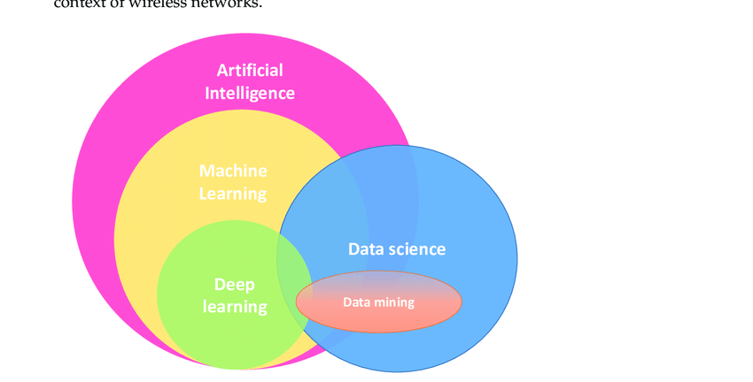

Slide 28
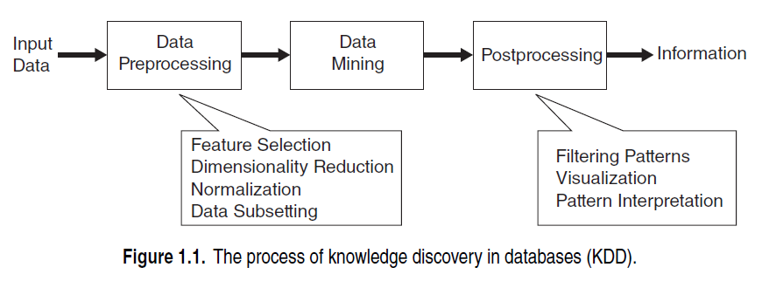
داده کاوی (علم داده) بخشی جدایی ناپذیر از کشف دانش در پایگاه های داده (knowledge discovery in databases یا KDD) است که فرآیند کلی تبدیل داده های خام به اطلاعات مفید است.

Slide 29
داده های ورودی را می توان در قالب های مختلف (صفحات گسترده یا جداول مرتبط) ذخیره کرد
هدف از پیش پردازش (preprocessing) تبدیل داده های ورودی خام به فرمت مناسب برای تحلیل بعدی است.
مراحل مختلف در پیش پردازش داده ها عبارتنداز:
ترکیب داده ها از منابع متعدد،
پاک کردن داده ها برای حذف نویز و مشاهدات تکراری
انتخاب سوابق و ویژگی های مرتبط با وظیفه داده کاوی در دست اقدام است.
چون داده‌ها به روش های مختلف جمع‌آوری و ذخیره می شوند، پیش‌پردازش داده‌ها شاید پرزحمت‌ترین و زمان‌برترین مرحله در فرآیند کلی کشف دانش باشد.

Slide 30
پس پردازش postprocessing
ادغام نتایج داده کاوی در سیستم های پشتیبانی تصمیم یکی از مراحل فرآیند کلی کشف دانش است. به عنوان مثال، در برنامه های کاربردی تجاری، بینش ارائه شده توسط نتایج داده کاوی را می توان با ابزارهای مدیریتی ادغام کرد تا تبلیغات بازاریابی موثر انجام و آزمایش شوند.
چنین ادغامی نیاز به مرحله پس پردازش دارد تا اطمینان حاصل شود که فقط نتایج معتبر و مفید در سیستم پشتیبانی تصمیم گنجانده می شود.
نمونه ای از پس پردازش عبارتند از:
مصورسازی است که به تحلیلگران اجازه می دهد تا داده ها و نتایج داده کاوی را از دیدگاه های مختلف بررسی کنند.
روش‌های آزمون فرض که به تحلیلگر اجازه می دهد در طول پس پردازش نتایج جعلی داده کاوی را مشخص و حذف کند.

Slide 31
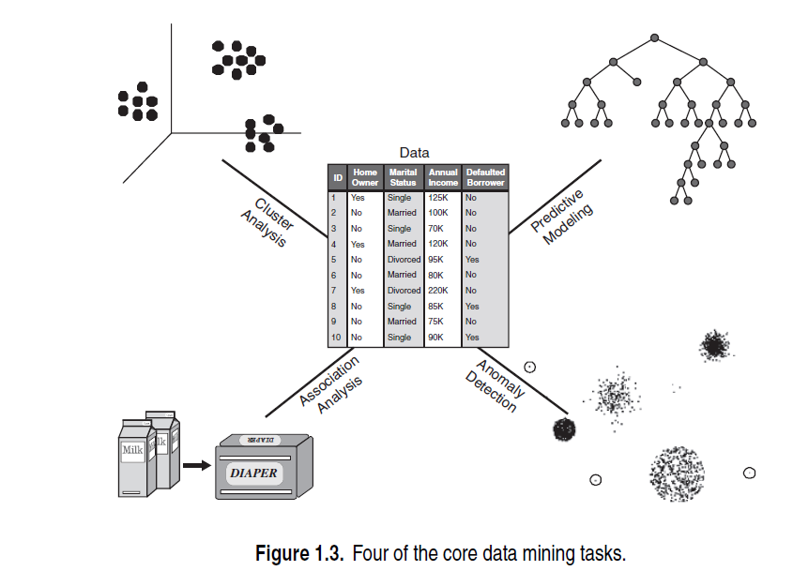
چهار وظیفه اصلی علم داده

Slide 32
وظایف اصلی علم داده
پیشگویی: هدف این کارها پیشگویی ارزش یک ویژگی (صفت، متغیر) خاص بر اساس مقادیر سایر ویژگی ها است. مشخصه ای که باید پیشگویی شود معمولاً به عنوان متغیر هدف یا وابسته شناخته می شود، در حالی که ویژگی هایی که برای پیشگویی استفاده می شوند به عنوان متغیرهای توضیحی یا مستقل شناخته می شوند.
استخراج الگوهای پیوند، خوشه بندی: هدف این الگوها (پیوندها، روندها، خوشه ها، مسیرها و ناهنجاری ها) کشف روابط زیربنایی را در داده ها است. وظایف داده کاوی توصیفی اغلب ماهیت اکتشافی دارند و اغلب به تکنیک های پس پردازش برای اعتبارسنجی و توضیح نتایج نیاز دارند.

Slide 33
1- مدل های پیشگو
مدل های پیشگو به دنبال ساخت مدل برای متغیر هدف به عنوان تابعی از متغیرهای توضیحی (مستقل) است. دو نوع کار مدل پیشگو وجود دارد:
طبقه بندی که برای متغیرهای هدف گسسته استفاده می شود
رگرسیون که برای متغیرهای هدف پیوسته استفاده می شود.
به عنوان مثال:
پیش بینی اینکه آیا یک کاربر وب در یک کتابفروشی آنلاین خرید می کند یا خیر، یک کار طبقه بندی است زیرا متغیر هدف دارای ارزش دودویی است.
پیش‌بینی قیمت آتی یک سهم یک کار رگرسیونی است زیرا قیمت یک ویژگی با ارزش پیوسته است.
هدف هر دو کار یادگیری مدلی است که خطای بین مقادیر پیش بینی شده و واقعی متغیر هدف را به حداقل برساند.

Slide 34
2- تحلیل پیوند (Association)
از تحلیل همبستگی برای کشف الگوهایی استفاده می شود که ویژگی های مرتبط قوی در داده ها را توصیف می کند.
الگوهای کشف شده معمولاً در قالب قوانین ضمنی یا زیر مجموعه ویژگی ها نشان داده می شوند.
به دلیل اندازه نمایی فضای جستجو، هدف از این تحلیل بیشتر استخراج جالب ترین و کارآمدترین الگوها است.
مثال های از این روش تحلیلی، عبارتنداز:
یافتن گروه‌هایی از ژن‌هایی است که دارای عملکرد مرتبط هستند،
شناسایی صفحات وب که با هم قابل دسترسی هستند
درک روابط بین عناصر مختلف سیستم آب و هوای زمین.

Slide 35
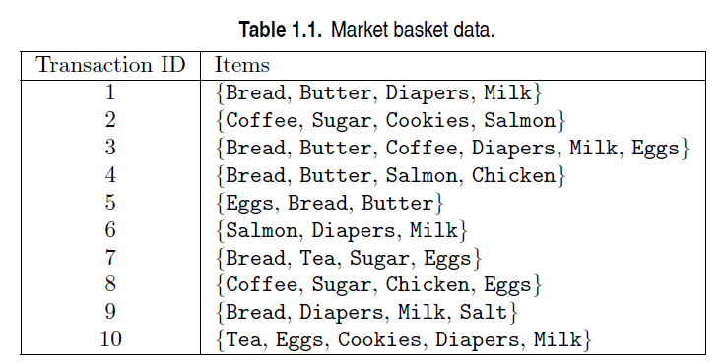
ارائه مثال

Slide 36
ادامه مثال
جدول بالا داده های فروش جمع آوری شده در باجه های صندوق یک فروشگاه مواد غذایی را نشان می دهد.
تحلیل پیوند را می توان برای یافتن اقلامی که اغلب با هم توسط مشتریان خریداری می شوند، به کار برد.
برای مثال، ممکن است الگوی {پوشک} → {شیر} را کشف کنیم، که نشان می‌دهد مشتریانی که پوشک می‌خرند تمایل به خرید شیر نیز دارند.
از این نوع الگوها می توان برای شناسایی فرصت های بالقوه فروش متقابل در میان اقلام مرتبط استفاده کرد.

Slide 37
3- تحلیل خوشه ای
تحلیل خوشه ای به دنبال یافتن گروه هایی از مشاهدات نزدیک به هم است
مشاهداتی که به یک خوشه تعلق دارند بیشتر از مشاهداتی که متعلق به خوشه های دیگر هستند به یکدیگر شباهت دارند.
خوشه‌بندی برای گروه‌بندی مجموعه‌ای از مشتریان مرتبط، یافتن مناطقی از اقیانوس که تأثیر قابل‌توجهی بر آب و هوای زمین دارند و فشرده‌سازی داده‌ها استفاده شده است.

Slide 38
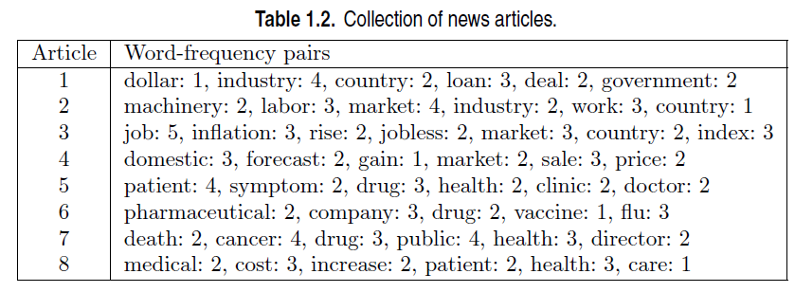
مثال خوشه بندی اسناد (متن کاوی یا text mining )

Slide 39
ادامه مثال
جدول بالا کلمات کلیدی 8 مقاله خبری نشان می دهد.
هر مقاله به صورت مجموعه‌ای از زوج کلمه کلیدی و تعداد دفعاتی که کلمه در مقاله ظاهر شده، گزارش شده است.
دو خوشه طبیعی در مجموعه داده وجود دارد:
خوشه اول شامل چهار مقاله اول است که مربوط به اخبار مربوط به اقتصاد است،
خوشه دوم شامل چهار مقاله آخر است که مربوط به اخبار مربوط به مراقبت های بهداشتی است.
یک الگوریتم خوشه بندی خوب باید بتواند این دو خوشه را بر اساس شباهت بین کلماتی که در مقالات ظاهر می شود شناسایی کند.

Slide 40
4- تشخیص ناهنجاری
در تشخیص ناهنجاری به دنبال کشف و شناسایی مشاهداتی هستیم که ویژگی های آنها به طور قابل توجهی با بقیه داده ها متفاوت است.
چنین مشاهداتی به عنوان ناهنجاری (Anomaly) یا پرت (outlier) شناخته می شوند.
هدف یک الگوریتم تشخیص ناهنجاری، کشف ناهنجاری های واقعی و اجتناب از برچسب زدن نادرست به داده های عادی است.
به عبارت دیگر، یک آشکارساز ناهنجاری خوب باید دارای نرخ تشخیص بالا و نرخ هشدار کاذب پایین باشد.
کاربردهای تشخیص ناهنجاری شامل تشخیص تقلب، نفوذ به شبکه، الگوهای غیرمعمول بیماری ها و اختلالات اکوسیستم مانند خشکسالی، سیل، آتش سوزی، طوفان و غیره است.

Slide 41
مثال کشف تقلب
یک شرکت کارت اعتباری، تراکنش های انجام شده توسط هر دارنده کارت اعتباری را همراه با اطلاعات شخصی مانند محدودیت اعتبار، سن، درآمد سالانه و آدرس ثبت می کند.
از آنجایی که تعداد تقلب ها در مقایسه با تعداد تراکنش‌های قانونی نسبتاً کم است،
می‌توان از تکنیک‌های تشخیص ناهنجاری برای ایجاد پروفایلی از تراکنش‌های قانونی برای کاربران استفاده کرد.
هنگامی که یک تراکنش جدید وارد می شود، با مشخصات کاربر مقایسه می شود.
اگر ویژگی‌های تراکنش بسیار متفاوت از نمایه ایجاد شده قبلی باشد،
تراکنش به‌عنوان بالقوه تقلبی علامت‌گذاری می‌شود.

Slide 42
داده ها
نوع و دسته بندی داده ها را می توان با رویکردهای متفاوت انجام داد.
به عنوان مثال، صفات مورد استفاده برای توصیف می تواند «کمی» یا «کیفی» باشند.
داده ها اغلب دارای ویژگی های خاص هستند. به عنوان مثال، برخی از مجموعه های داده حاوی سری های زمانی یا روابط صریح با یکدیگر هستند.
جای تعجب نیست که نوع داده تعیین می کند ابزار و تکنیک ها آماری برای تحلیل داده ها هستند.
در واقع، تحقیقات جدید در علم داده اغلب به دلیل نیاز به تطبیق با حوزه های کاربردی جدید و انواع جدید داده های آنها انجام می شود.

Slide 43
کیفیت داده ها
داده ها اغلب از کیفیت مناسبی برخوردار نیستند.
در حالی که اکثر تکنیک های علم داده می توانند سطحی از نقص در داده ها را تحمل کنند،
تمرکز بر درک و بهبود کیفیت داده ها، معمولاً باعث بهبود کیفیت تحلیل می شود
مسائل مربوط به کیفیت داده که اغلب نیاز به رسیدگی دارند، شامل:
وجود نویز و نقاط پرت است.
داده های گمشده،
متناقض یا تکراری؛
داده‌هایی که مغرضانه
می باشند.

Slide 44
پیش پردازش برای مناسب تر کردن داده ها برای علم داده
اغلب، داده های خام باید پردازش شوند تا برای تحلیل مناسب شوند.
در حالی که یک هدف ممکن است بهبود کیفیت داده باشد،
اهداف دیگر بر اصلاح داده ها به گونه ای تمرکز می کنند که بهتر با یک تکنیک یا ابزار داده کاوی مشخص شده مطابقت داشته باشد.
مثلاً ویژگی پیوسته، نرمال بودن و غیره
کاهش بُعد (تعداد صفات): بسیاری از تکنیک ها زمانی موثرتر هستند که داده ها دارای تعداد نسبتاً کمی از ویژگی ها باشند.

Slide 45
تحلیل داده ها از نظر روابط آن
یک رویکرد برای تحلیل داده ها، یافتن روابط بین داده ها و سپس انجام تحلیل باقی مانده با استفاده از این روابط به جای خود اشیاء داده است.
به عنوان مثال، ما می توانیم شباهت یا فاصله بین جفت اشیاء را محاسبه کنیم و سپس تحلیل (خوشه بندی، طبقه بندی، یا تشخیص ناهنجاری) را بر اساس این شباهت ها یا فواصل انجام دهیم.
تعداد زیادی از این شباهت ها یا اندازه گیری های فاصله وجود دارد و انتخاب مناسب به نوع داده و کاربرد خاص بستگی دارد.

Slide 46
مثال برای نشان دادن اهمیت دانستن داده ها و در نظر روابط قبل از انجام تحلیل
وضعیت فرضی زیر را در نظر بگیرید.
فرض کنید ایمیلی از یک محقق پزشکی در مورد پروژه ای که مشتاق کار روی آن هستید، به شرح زیر دریافت کرده اید.
داده های زیر اطلاعات 1000 بیمار است.
هر سطرحاوی اطلاعات یک بیمار است و از پنج فیلد تشکیل شده است.
ما می خواهیم آخرین فیلد را با استفاده از فیلدهای دیگر پیش بینی کنیم.
از آنجایی که برای چند روز به خارج از شهر می روم، وقت ندارم اطلاعات بیشتری در مورد داده ها ارائه کنم، اما امیدوارم این کار شما را خیلی کند نکند. و اگر مشکلی ندارید، آیا می‌توانیم وقتی برگشتم برای بحث درباره نتایج اولیه‌تان ملاقات کنیم؟ ممکن است چند نفر دیگر از تیمم را دعوت کنم.

Slide 47
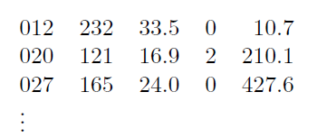
ادامه مثال
نگاهی کوتاه به داده ها چیز عجیبی را نشان نمی دهد. شما شک خود را کنار بگذارید و تحلیل را شروع کنید.
اما دو روز بعد، احساس می کنید که پیشرفت کرده اید. شما به جلسه می‌آیید
در حالی که منتظر رسیدن دیگران هستید، با یک آماردان که روی همین پروژه کار می‌کند صحبت می‌کنید.
وقتی متوجه می‌شود که شما نیز داده‌های پروژه کار کرده اید، از او می‌پرسد که آیا می توانید یک مرور مختصر از نتایج خود به او بدهید.

Slide 48
ادامه مثال
آماردان: شما داده های همه بیماران را تحلیل کردید؟
متخصص علم داده: بله. علی رغم آنکه زمان زیادی برای تحلیل نداشتم، ولی همه داده ها را تحلیل کردم و چند نتیجه جالب بدست آوردم.
آماردان: عالی است! مشکلات زیادی روی این داده ها وجود داشت بنابراین من نتوانستم تمامی داده ها را تحلیل کنم.
متخصص علم داده: اوه! من در هیچ مشکل خاصی ندیدم.
آماردان: خب، ابتدا فیلد 5 وجود دارد، متغیری که می خواهیم پیش بینی کنیم. در میان افرادی که این نوع داده‌ها را تحلیل می‌کنند، رایج است که اگر با لگاریتم مقادیر کار کنید، نتایج بهتری بدست می آورند. من این را من بعداً متوجه شدم، آیا این موضوع را به شما گفتند؟
متخصص علم داده: خیر.

Slide 49
آماردان: اما مطمئناً در مورد فیلد 4 شنیده اید؟ قرار است در مقیاسی از 1 تا 10 اندازه گیری شود که 0 نشان دهنده مقدار گمشده است، اما به دلیل خطای ورود داده ها، همه 10 ها به 0 تبدیل شدند. متأسفانه، از آنجایی که برخی از بیماران مقادیر گمشده ای برای این فیلد دارند، نمی توان گفت که 0 در این فیلد 0 واقعی است یا 10. تعداد کمی از رکوردها این مشکل را دارند.
داده کاو: جالب است. آیا مشکلات دیگری وجود داشت؟
آماردان: بله، فیلدهای 2 و 3 اساساً یکسان هستند، اما من فرض می کنم که شما احتمالاً متوجه این موضوع شده اید.
متخصص علم داده: بله، اما این فیلدها تنها پیش بینی کننده های ضعیف برای فیلد 5 بودند.
آماردان: به هر حال، با توجه به همه آن مشکلات، من تعجب می کنم که شما توانستید هر کاری را انجام دهید.

Slide 50
متخصص علم داده: درست است، اما نتایج من واقعاً خوب است. فیلد 1 یک پیش بینی کننده بسیار قوی برای فیلد 5 است. من متعجبم که قبلاً به این موضوع توجه نشده بود.
آماردان: چی؟ فیلد 1 فقط یک شماره شناسه است.
متخصص علم داده: با این وجود، نتایج من برای خود صحبت می کند.
آماردان: اوه، نه! تازه یادم اومد ما پس از مرتب‌سازی رکوردها بر اساس فیلد 5، شماره‌های شناسه را اختصاص دادیم. ارتباط قوی وجود دارد، اما بی‌معنی است. متاسفم
این مثال بر اهمیت "شناخت ماهیت داده ها" تأکید می کند.

Slide 51
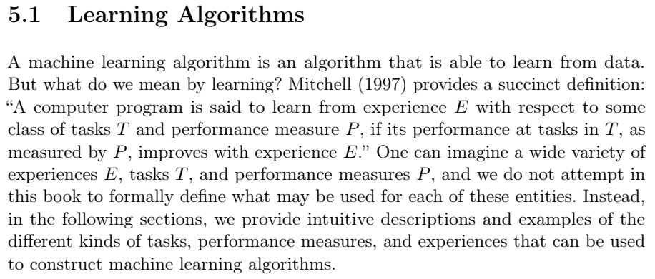
مروری بر مفاهیم اولیه

Slide 52
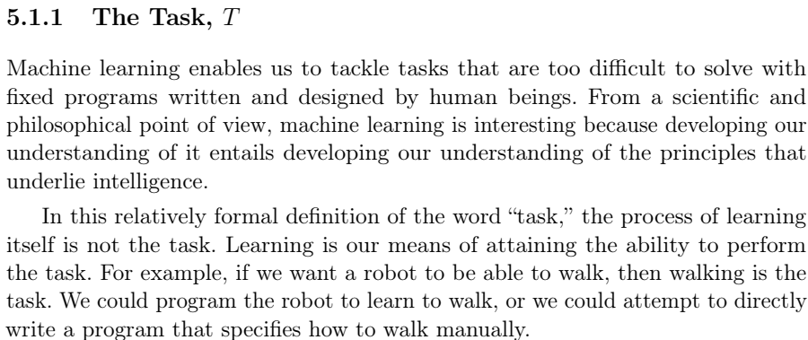

Slide 53
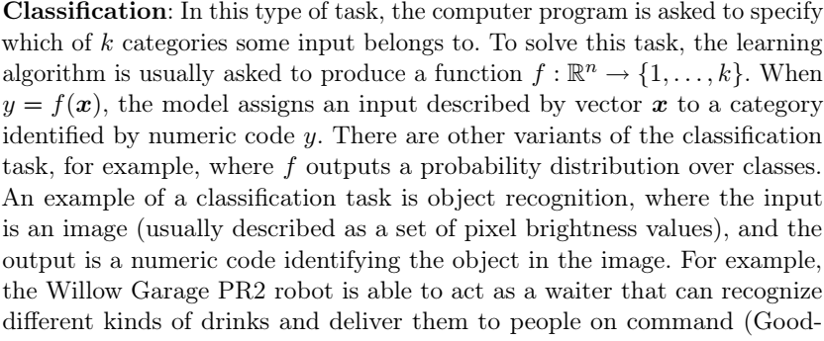

Slide 54
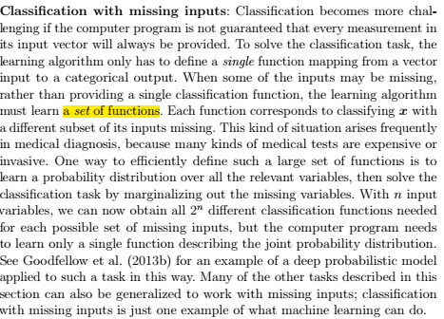

Slide 55
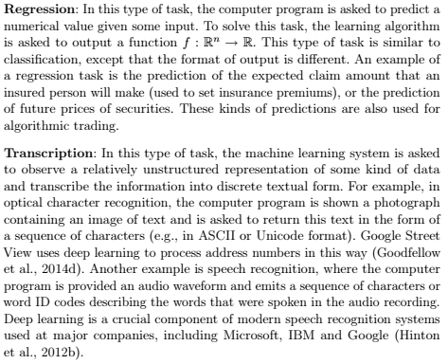

Slide 56
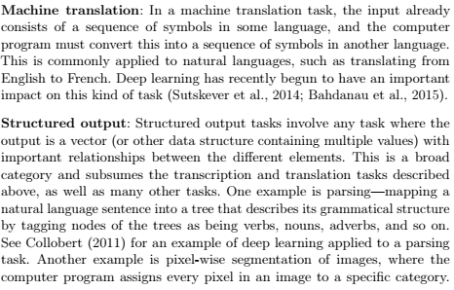

Slide 57
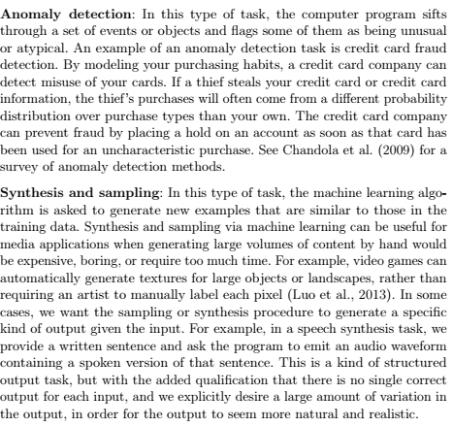

Slide 58
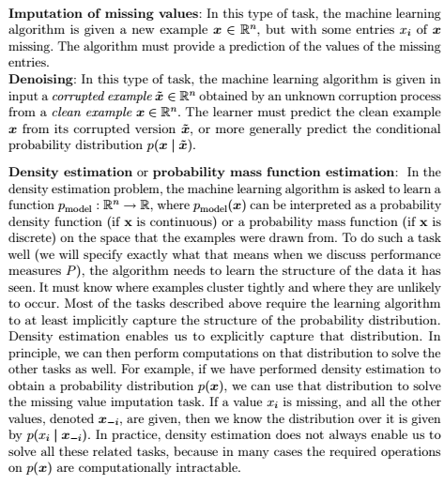

Slide 59
مروری بر مفاهیم اولیه
یک مجموعه داده را اغلب می توان به عنوان مجموعه ای از اشیاء تعریف نمود.
نام‌های دیگر یک داده شامل رکورد، نقطه، بردار، الگو، رویداد، مورد، نمونه، مشاهده یا موجودیت است.
به نوبه خود، هر داده با تعدادی ویژگی (attribute) توصیف می‌شوند که ویژگی‌های یک شی، مانند جرم یک جسم فیزیکی یا زمانی که یک رویداد در آن رخ داده است، توصیف می‌شوند.
نام های دیگر یک ویژگی متغیر، مشخصه، فیلد، ویژگی (feature) یا بعد است.

Slide 60
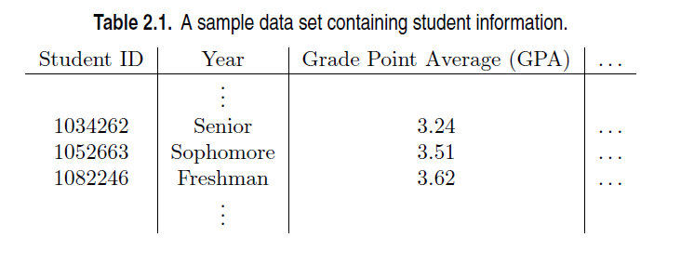
مثال اطلاعات دانشجویان

Slide 61
تعریف صفت یا ویژگی: ویژگی یک شی است که می تواند از یک شی به شیء دیگر، یا از زمانی به زمان دیگر متفاوت باشد.
به عنوان مثال، رنگ چشم از فردی به فرد دیگر متفاوت است،
در حالی که دمای یک شی در طول زمان متفاوت است.
لازم به ذکر است رنگ چشم یک ویژگی نمادین با تعداد کمی مقدار ممکن (قهوه‌ای، سیاه، آبی، سبز، فندقی و غیره) است،
در حالی که دما یک ویژگی عددی با تعداد بالقوه نامحدود مقدار است.

Slide 62
مقیاس اندازه گیری یک قانون (تابع) است که یک مقدار عددی یا یک نماد را با یک ویژگی یک شی مرتبط می کند.
معمولاً نوع یک ویژگی بر اساس مقیاس اندازه گیری آن ویژگی تعیین می شود.
یک ویژگی را می توان با استفاده از مقیاس های اندازه گیری مختلف توصیف کرد
یک راه ساده و مفید برای تعیین نوع یک ویژگی، شناسایی ویژگی‌های اعدادی است که باآن ویژگی‌ مرتبط است.
به عنوان مثال، یک ویژگی مانند طول دارای بسیاری از خواص های اعداد است. می توان آنرااز نظر منطقی مقایسه و مترتیب نمود.

Slide 63
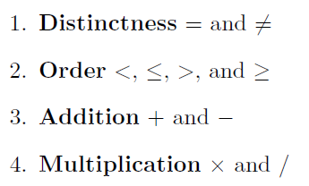
عملگرهای چهارگانه زیر برای تعیین نوع یک ویژگی استفاده می شود.

Slide 64
با توجه به این عملگرها می توانیم چهار نوع صفت زیر را تعریف کنیم:
اسمی (nominal)، ترتیبی (ordinal)، فاصله (interval) و نسبتی (ratio).
جدول زیر تعاریف این انواع را به همراه اطلاعاتی در مورد عملیات آماری معتبر برای هر نوع ارائه می دهد.
هر نوع ویژگی دارای تمام ویژگی ها و عملیات انواع ویژگی های بالای خود است.
در نتیجه، هر ویژگی یا عملیاتی که برای صفات اسمی، ترتیبی و فاصله ای معتبر باشد، برای ویژگی های نسبت نیز معتبر است.
به عبارت دیگر، تعریف انواع صفت به صورت تجمعی است.

Slide 65
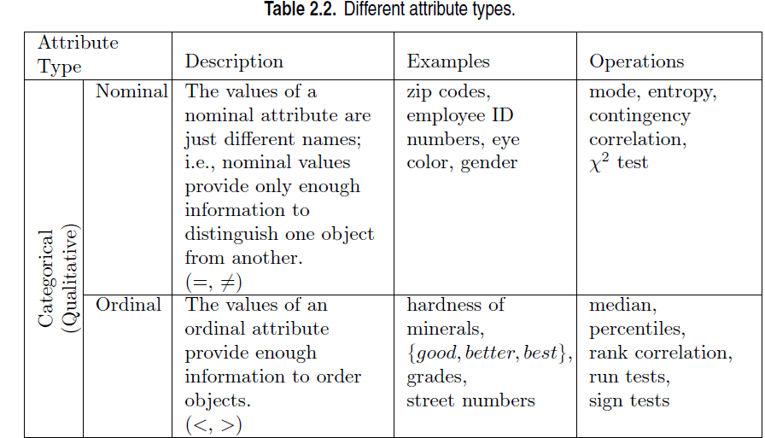

Slide 66
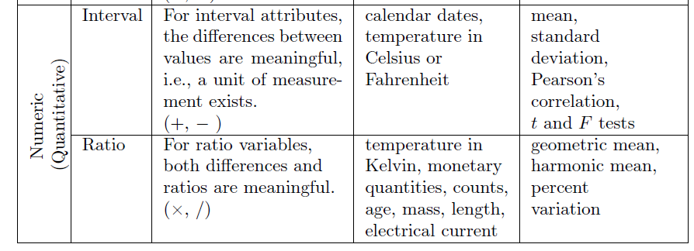

Slide 67
تعیین نوع صفت بر اساس مقداری که می تواند قبول کند
گسسته: یک ویژگی گسسته دارای مجموعه مقادیر متناهی یا نامتناهی (شمارا) است.
چنین ویژگی هایی می توانند دسته بندی شوند،
مانند کد پستی یا شماره شناسه
ویژگی های گسسته اغلب با استفاده از اعداد صحیح نمایش داده می شوند.
ویژگی‌های باینری (دوتایی) یک مورد خاص از ویژگی‌های گسسته است و فقط دو مقدار را قبول می کند، به عنوان مثال درست/نادرست، بله/خیر، مرد/زن
پیوسته: یک صفت پیوسته، صفتی است که مقادیر آن اعداد حقیقی باشد.
به عنوان مثال می توان به ویژگی هایی مانند دما، قد یا وزن اشاره کرد.

Slide 68
ویژگی‌های کلی مجموعه‌های داده
مجموعه‌های داده، حداقل سه ویژگی زیر را دارند: این ویژگیها تأثیر قابل‌توجهی بر تکنیک‌های داده‌کاوی مورد استفاده دارد.
ابعاد: ابعاد یک مجموعه داده، تعداد ویژگی هایی است که اشیاء در آن مجموعه داده دارند. تحلیل داده ها با ابعاد کم از نظر کیفی با تحلیل داده های متوسط یا با ابعاد بالا متفاوت است.
توزیع: توزیع یک مجموعه داده عبارت است از فراوانی وقوع مقادیر مختلف در نظر گرفت. به طور معادل، توزیع یک مجموعه داده را می توان به عنوان توصیفی از غلظت اشیاء در مناطق مختلف فضای داده در نظر گرفت. آماردانان انواع مختلفی از توزیع ها را برشمرده اند، به عنوان مثال، گاوسی (عادی) و خواص آنها را شرح داده اند.
وضوح: اغلب امکان به دست آوردن داده ها در سطوح مختلف وضوح وجود دارد و اغلب خواص داده ها در وضوح های مختلف متفاوت است. به عنوان مثال، سطح زمین در وضوح چند متری بسیار ناهموار، اما در وضوح ده ها کیلومتری نسبتا صاف است. الگوهای موجود در داده ها نیز به سطح وضوح بستگی دارد. اگر وضوح خیلی خوب باشد، ممکن است یک الگو قابل مشاهده نباشد یا ممکن است در نویز پنهان شود. اگر وضوح بیش از حد درشت باشد، الگو می تواند ناپدید شود. به عنوان مثال، تغییرات فشار اتمسفر در مقیاس ساعت، حرکت طوفان ها و سایر سیستم های آب و هوایی را منعکس می کند. در مقیاس ماه‌ها، چنین پدیده‌هایی قابل تشخیص نیستند.

Slide 69
انواع مجموعه داده ها
انواع مختلفی از مجموعه داده ها وجود دارد، و با توسعه و بلوغ حوزه داده کاوی، مجموعه های داده ای متنوع تری برای تحلیل در دسترس قرار می گیرند.
در ادامه، برخی از رایج ترین انواع مجموعه داده ها را شرح می دهیم.
برای سهولت، انواع مجموعه داده‌ها را به سه گروه دسته‌بندی کرده‌ایم:
داده‌های رکورد،
داده‌های مبتنی بر نمودار
داده‌های مرتب شده.
این دسته بندی ها همه احتمالات را پوشش نمی دهند و گروه بندی های دیگر قطعا امکان پذیر است.

Slide 70
داده‌های رکورد
در بسیاری از روشهای داده کاوی فرض بر آن است که مجموعه داده مجموعه ای از رکوردها (اشیاء داده) است
که هر یک از مجموعه ثابتی از فیلدهای داده (ویژگی ها) تشکیل شده است. شکل 2.2 (a) را ببینید.
برای ابتدایی ترین شکل داده رکورد، هیچ رابطه صریحی بین رکوردها یا فیلدهای داده وجود ندارد و هر رکورد (شیء) دارای مجموعه ای از ویژگی ها است.
داده های رکورد معمولاً یا در فایل های مسطح یا در پایگاه های داده مرتبط ذخیره می شوند.
پایگاه داده های رابطه ای مطمئناً بیش از مجموعه ای از رکوردها هستند، اما داده کاوی اغلب از هیچ یک از اطلاعات اضافی موجود در پایگاه داده مرتبط استفاده نمی کند.
در عوض، پایگاه داده به عنوان مکانی مناسب برای یافتن رکوردها عمل می کند. انواع مختلف داده های رکورد در شکل زیر توضیح داده شده است.

Slide 71
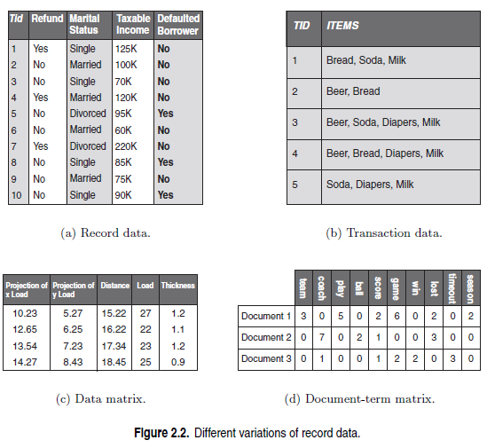

Slide 72
داده های تراکنش یا سبد بازار: داده های تراکنش نوع خاصی از داده های ثبت شده هستند که هر رکورد (معامله) شامل مجموعه ای از اقلام خریداری شده است.
یک فروشگاه مواد غذایی را در نظر بگیرید. مجموعه محصولات خریداری شده توسط مشتری در طی یک خرید، یک معامله را تشکیل می دهد، در حالی که تک تک محصولات خریداری شده، اقلام هستند.
به این نوع داده ها داده های سبد بازار می گویند، زیرا اقلام موجود در هر رکورد، محصولات موجود در "سبد بازار" یک فرد است.
داده‌های تراکنش اغلب، ویژگی‌ها باینری دارند و نشان می‌دهند که آیا یک کالا خریداری شده است یا خیر،
اما به طور کلی، ویژگی‌ها می‌توانند گسسته یا پیوسته باشند، مانند تعداد اقلام خریداری شده یا مبلغی که برای آن اقلام هزینه شده است. شکل 2.2 (b) یک مجموعه داده تراکنش نمونه را نشان می دهد. هر ردیف نشان دهنده خریدهای یک مشتری خاص در یک زمان خاص است.

Slide 73
ماتریس داده: اگر همه اشیاء داده در مجموعه داده ها دارای مجموعه ثابتی از ویژگی های عددی باشند، آنگاه اشیاء داده را می توان به عنوان نقاط (بردار) در یک فضای چند بعدی در نظر گرفت،
مجموعه ای از چنین اشیاء داده ای را می توان به عنوان یک ماتریس m در n تفسیر کرد، که در آن m ردیف، یک برای هر شی، و n ستون، برای هر ویژگی وجود دارد
شکل 2.2 (c) یک ماتریس داده نمونه را نشان می دهد.
ماتریس داده های پراکنده: ماتریس داده های پراکنده یک حالت خاص از یک ماتریس داده است
که در آن ویژگی ها از یک نوع هستند و نامتقارن هستند. یعنی فقط مقادیر غیر صفر مهم هستند.
اگر ترتیب عبارات (کلمات) در یک سند نادیده گرفته شود، آنگاه یک سند را می توان به عنوان یک بردار اصطلاح نشان داد، که در آن هر عبارت جزء (ویژگی) بردار است و مقدار هر جزء تعداد دفعاتی است که واژه مربوطه در سند مشاهده شده است. این نمایش مجموعه ای از اسناد اغلب ماتریس سند-واژه نامیده می شود. شکل 2.2 (d)

Slide 74
داده های مبتنی بر نمودار
یک نمودار گاهی اوقات می تواند یک نمایش راحت و قدرتمند برای داده ها باشد.
ما دو مورد خاص را در نظر می گیریم:
(1) نمودار روابط بین اشیاء داده را ثبت می کند
(2) خود اشیاء داده به عنوان نمودار نمایش داده می شوند.

Slide 75
داده ها با روابط بین اشیاء
روابط بین اشیا اغلب اطلاعات مهمی را منتقل می کند.
در چنین مواردی، داده ها اغلب به صورت نمودار نمایش داده می شوند.
به طور خاص، اشیاء داده به گره‌های گراف نگاشت می‌شوند، در حالی که روابط بین اشیاء توسط پیوندهای بین اشیا و ویژگی‌های پیوند، مانند جهت و وزن، ثبت می‌شوند.
صفحات وب را در شبکه جهانی وب در نظر بگیرید که حاوی متن و پیوندهایی به صفحات دیگر هستند.
به منظور پردازش جستجو، موتورهای جستجوی وب صفحات وب را جمع آوری و پردازش می کنند تا محتوای آنها را استخراج کنند. با این حال، به خوبی شناخته شده است که پیوندها به و از هر صفحه اطلاعات زیادی در مورد ارتباط یک صفحه وب با یک جستجو را ارائه می دهند، و بنابراین، باید در نظر گرفته شوند (شکل زیر).
مثال دیگر از این داده های نموداری، شبکه های اجتماعی هستند که در آن اشیاء داده، افراد و روابط بین آنها، تعامل آنها از طریق رسانه های اجتماعی است.

Slide 76
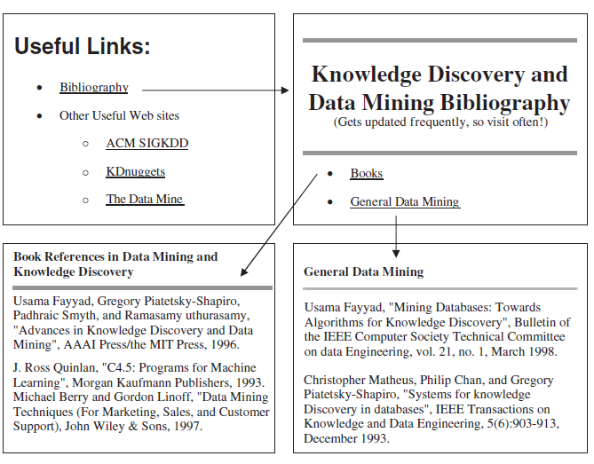

Slide 77
داده ها با اشیایی که نمودار هستند
اگر اشیاء ساختاری داشته باشند، یعنی اشیاء حاوی اشیاء فرعی هستند که دارای روابط هستند، آنگاه چنین اشیایی اغلب به صورت نمودار نمایش داده می شوند.
به عنوان مثال، ساختار ترکیبات شیمیایی را می توان با یک نمودار نشان داد، که در آن گره ها اتم هستند و پیوندهای بین گره ها پیوندهای شیمیایی هستند.
شکل زیر ترکیب شیمیایی بنزن را نشان می دهد که حاوی اتم های کربن (سیاه) و هیدروژن (خاکستری) است.
نمایش گراف این امکان را فراهم می‌کند که مشخص شود کدام زیرساخت‌ها اغلب در مجموعه‌ای از ترکیبات رخ می‌دهند و تعیین اینکه آیا وجود هر یک از این زیرساخت‌ها با وجود یا عدم وجود خواص شیمیایی خاص، مانند نقطه ذوب یا گرمای تشکیل مرتبط است یا خیر.
نمودار کاوی مکرر، که شاخه ای از داده کاوی است که چنین داده هایی را تحلیل می کند.

Slide 78
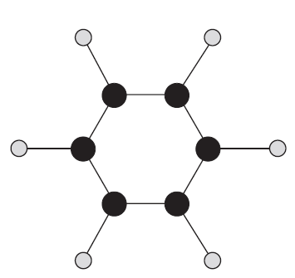
ترکیب شیمیایی بنزن

Slide 79
داده های مرتب شده
برای برخی از انواع داده ها، ویژگی ها دارای روابطی هستند که شامل نظم در زمان یا مکان است.
انواع مختلف داده های مرتب شده عبارتند از:
داده‌های تراکنش متوالی: داده‌های تراکنش متوالی را می‌توان به عنوان بسط داده‌های تراکنش در نظر گرفت، که در آن هر تراکنش دارای زمانی مرتبط با آن است. شکل 2.4 (a)
سری زمانی: داده‌های سری زمانی نوع خاصی از داده‌های مرتب شده است که در آن هر رکورد یک سری زمانی است، یعنی یک سری اندازه‌گیری در طول زمان. شکل 2.4 (c)

Slide 80
داده های مرتب شده
داده‌های توالی: داده‌های توالی شامل مجموعه داده‌ای است که دنباله‌ای از موجودیت‌های منفرد هستند، مانند دنباله‌ای از کلمات یا حروف. این کاملا شبیه به داده های متوالی است، با این تفاوت که هیچ برچسب زمانی وجود ندارد. در عوض، موقعیت ها در یک دنباله مرتب وجود دارد. به عنوان مثال، اطلاعات ژنتیکی گیاهان و جانوران را می توان در قالب توالی هایی از نوکلئوتیدها که به عنوان ژن شناخته می شوند، نشان داد. شکل 2.4 (b).
داده های مکانی و مکانی- زمانی: برخی از اشیاء علاوه بر انواع دیگر ویژگی ها دارای ویژگی های مکانی مانند موقعیت ها هستند. نمونه ای از داده های مکانی، داده های آب و هوا (بارش، دما، فشار) است که برای مکان های جغرافیایی مختلف جمع آوری می شود.
اغلب چنین اندازه‌گیری‌هایی در طول زمان جمع‌آوری می‌شوند و بنابراین، داده‌ها از سری‌های زمانی در مکان‌های مختلف تشکیل می‌شوند. در آن صورت به داده ها به عنوان داده های مکانی-زمانی اشاره می کنیم. اگرچه تحلیل می تواند به طور جداگانه برای هر زمان یا مکان خاص انجام شود، تحلیل کامل تر داده های مکانی-زمانی نیاز به در نظر گرفتن هر دو جنبه مکانی و زمانی داده ها دارد. شکل 2.4 (d).

Slide 81
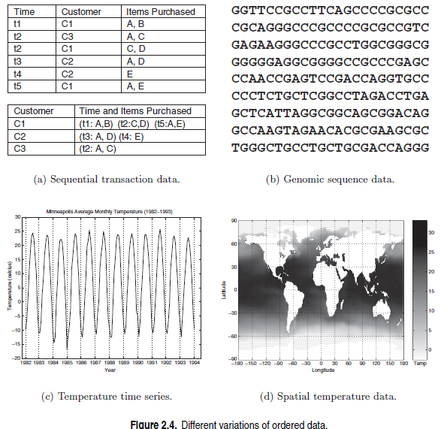

Slide 82
کیفیت داده
الگوریتم‌های داده‌کاوی اغلب برروی داده‌هایی که برای هدف دیگری یا برای کاربردهای آینده، اما نامشخص جمع‌آوری شده‌اند، اعمال می‌شوند.
به همین دلیل، داده‌کاوی معمولاً نمی‌تواند از مزایای قابل توجه «پرداختن به کیفیت جمع آوری از منبع» استفاده کند.
در مقابل، در بسیاری از روشهای آماری، کاربر به طراحی آزمایش‌ها یا بررسی‌هایی می‌پردازند که به سطح از پیش تعیین‌شده‌ای از کیفیت داده‌ها دست می‌یابند.
داده کاوی بر (1) تشخیص و تصحیح مشکلات کیفیت داده ها و (2) استفاده از الگوریتم هایی که می توانند کیفیت داده های ضعیف را تحمل کنند، متمرکز است.
اولین مرحله، تشخیص و تصحیح، اغلب پاکسازی داده نامیده می شود.

Slide 83
اصطلاح خطای اندازه گیری به هر مشکلی اطلاق می شود که در نتیجه فرآیند اندازه گیری ایجاد شود.
یک مشکل رایج این است که مقدار ثبت شده تا حدی با مقدار واقعی متفاوت باشد.
برای صفات پیوسته، تفاوت عددی مقدار اندازه گیری شده و واقعی، را خطا می نامند.
اصطلاح خطای جمع آوری داده ها به خطاهایی مانند حذف داده یا مقادیر ویژگی یا گنجاندن نامناسب یک داده اشاره دارد.
به عنوان مثال، مطالعه حیوانات یک گونه خاص ممکن است شامل حیواناتی از گونه های مرتبط باشد که از نظر ظاهری مشابه گونه های مورد علاقه هستند.
هم خطاهای اندازه گیری و هم خطاهای جمع آوری داده ها می توانند سیستماتیک یا تصادفی باشند.

Slide 84
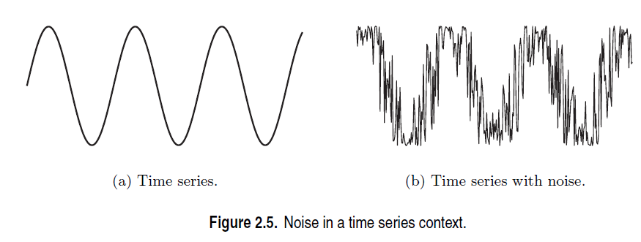
نویز و خطاهای ساختگی
نویز جزء تصادفی یک خطای اندازه گیری است.
معمولاً شامل تحریف یا انحراف یک مقدار یا اضافه کردن اجزاء جعلی است.
شکل 2.5 یک سری زمانی قبل و بعد از اینکه اضافه شدن نویز تصادفی، را نشان می دهد.
اگر کمی نویز بیشتر به سری زمانی اضافه می شد، شکل کاملا از بین می رفت.

Slide 85
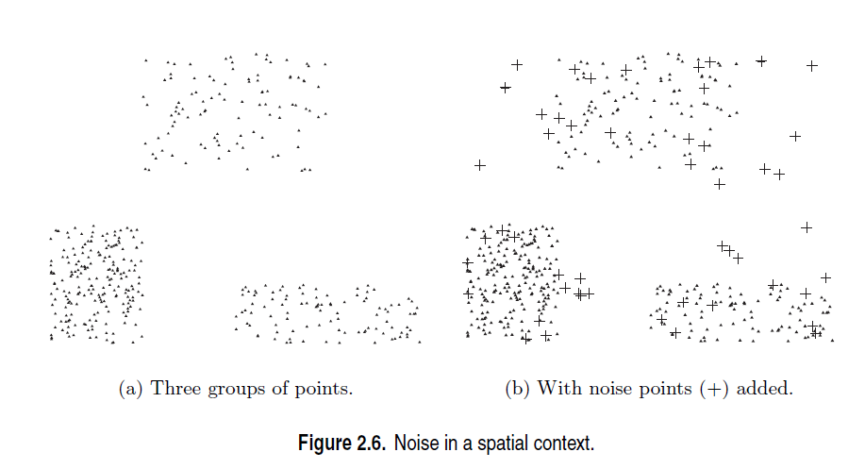
شکل 2.6 مجموعه ای از نقاط داده را قبل و بعد از اضافه شدن برخی نقاط نویز (که با علامت + مشخص می شود) نشان می دهد.
توجه داشته باشید که برخی از نقاط نویز با نقاط غیر نویز آمیخته شده اند.

Slide 86
حذف نویز اغلب دشوار است،
بسیاری از کارها در داده کاوی بر روی ابداع الگوریتم های پایدار (robust algorithm) متمرکز است که نتایج قابل قبولی را حتی در صورت وجود نویز ایجاد می کند.
خطاهای داده می تواند نتیجه یک پدیده قطعی تر باشد، به آنها خطاهای ساختگی می گویند.

Slide 87
دقت (Precision)، اریبی (Bias) و درستی (Accuracy)
تعریف دقت: نزدیکی اندازه گیری های مکرر (با همان کمیت) به یکدیگر را دقت گویند.
تعریف اریبی: تغییر سیستماتیک اندازه گیری ها از کمیت اندازه گیری شده، را اریبی گویند.
دقت اغلب با انحراف استاندارد اندازه‌گیری می‌شود، در حالی که اریبی با گرفتن تفاوت بین میانگین مجموعه مقادیر و مقدار شناخته شده کمیت اندازه‌گیری شده اندازه‌گیری می‌شود.
تعریف درستی: نزدیکی مقدار حاصل از مدل به مقدار واقعی را میزان درستی گویند.
درستی به دقت و اریبی بستگی دارد، اما فرمول خاصی برای درستی از نظر این دو کمیت وجود ندارد.

Slide 88
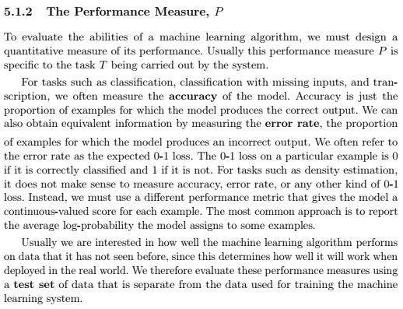

Slide 89
الگوریتم های یادگیری در علم داده
الگوریتم های با نظارت
الگوریتم های بدون نظارت
الگوریتم های نیمه نظارتی

Slide 90
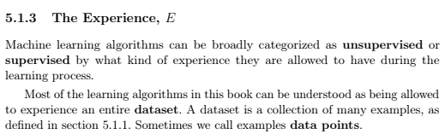

Slide 91
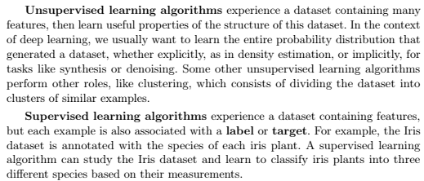

Slide 92
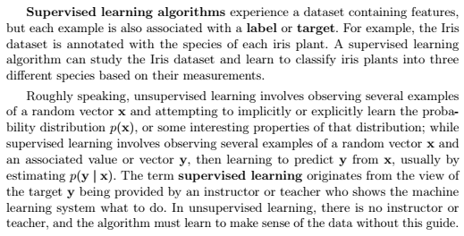

Slide 93
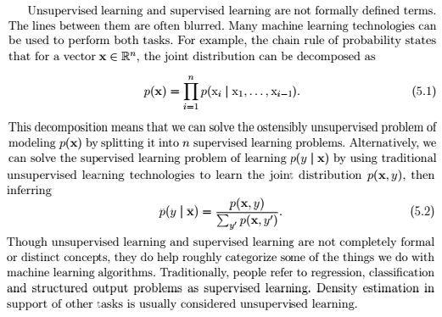

Slide 94
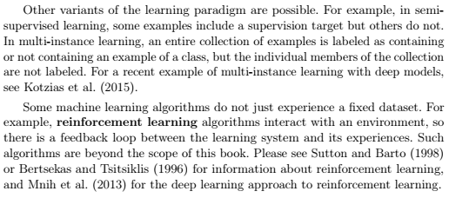

Slide 95
داده های پرت: (1) داده ای هستند که به نوعی دارای ویژگی هایی هستند که با بسیاری از دیگر داده در مجموعه داده متفاوت است، یا (2) مقادیر یک ویژگی که با توجه به مقادیر معمول برای آن ویژگی غیرعادی است.
از طرف دیگر، می توان آنها را به عنوان مقادیر غیرعادی نامید.
آزادی عمل قابل توجهی در تعریف یک نقطه پرت وجود دارد و تعاریف مختلف زیادی توسط جوامع آمار و داده کاوی ارائه شده است.
علاوه بر این، تمایز بین مفاهیم نویز و نقاط پرت مهم است.
بر خلاف نویز، نقاط پرت می توانند اشیاء داده یا مقادیر قانونی باشند که ما علاقه مند به شناسایی آنها هستیم.
به عنوان مثال، در تقلب و تشخیص نفوذ شبکه، هدف یافتن اشیا یا رویدادهای غیرعادی از میان تعداد زیادی از موارد عادی است.

Slide 96
دانش در مورد داده ها
در حالت ایده آل، مجموعه داده ها با اسنادی همراه هستند که جنبه های مختلف داده ها را توصیف می کند.
کیفیت این مستندات می تواند به تحلیل بعدی کمک کند یا مانع از آن شود.
به عنوان مثال، اگر اسناد چندین ویژگی را به‌عنوان ارتباط قوی شناسایی کند، این ویژگی‌ها احتمالاً اطلاعات بسیار اضافی را ارائه می‌کنند
سایر ویژگی‌های مهم عبارتند از دقت داده‌ها، نوع ویژگی‌ها (اسمی، ترتیبی، فاصله، نسبت)، مقیاس اندازه‌گیری (مثلاً متر یا فوت برای طول)، و مبدأ داده‌ها.

Slide 97
پیش پردازش داده ها
پیش پردازش داده ها حوزه وسیعی است و شامل تعدادی استراتژی و تکنیک های مختلف می شود که به روش های پیچیده ای به هم مرتبط هستند.
در ادامه برخی از مهم ترین ایده ها و رویکردها را ارائه می کنیم و سعی می کنیم به روابط متقابل آنها اشاره کنیم. به طور خاص در مورد موضوعات زیر بحث خواهیم کرد:
تجمیع
نمونه گیری
کاهش ابعاد
انتخاب زیر مجموعه ای از ویژگی،
ایجاد یک ویژگی جدید
گسسته سازی و یا باینری سازی
تبدیل متغیربر روی متغیرها

Slide 98
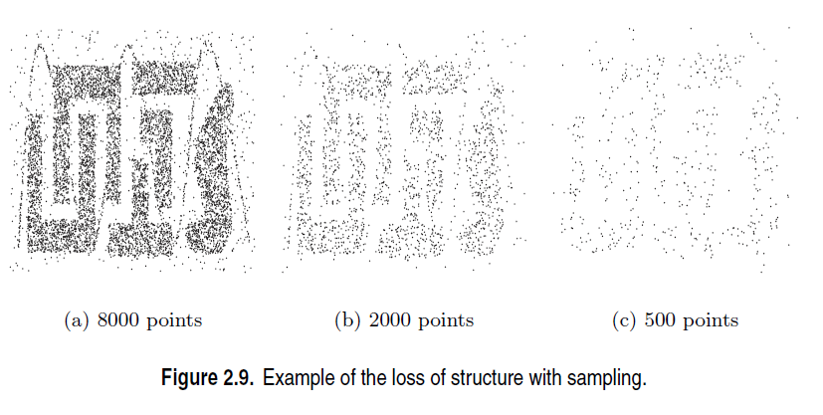

Slide 99
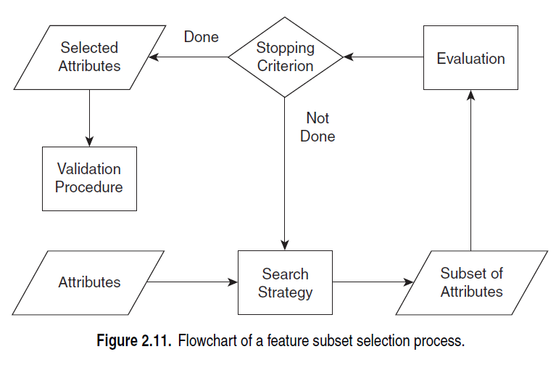

Slide 100
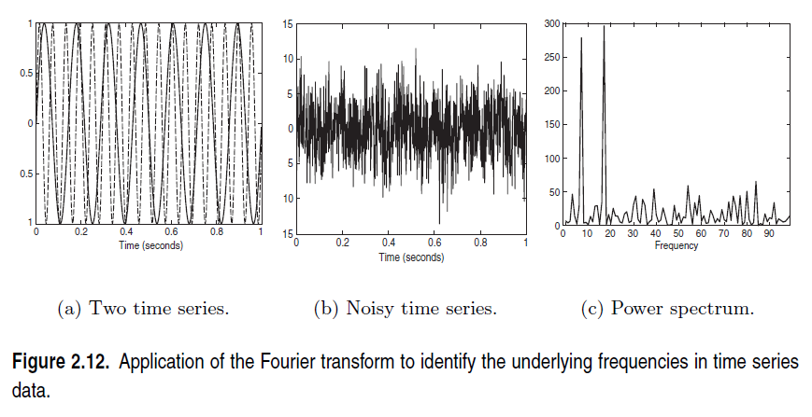

Slide 101
سنجش شباهت و عدم تشابه
شباهت و عدم تشابه مهم هستند زیرا توسط تعدادی از تکنیک های داده کاوی مانند خوشه بندی، طبقه بندی نزدیکترین همسایه و تشخیص ناهنجاری استفاده می شوند.
در بسیاری از موارد، پس از محاسبه این شباهت ها یا تفاوت ها، به مجموعه داده های اولیه نیازی نیست.
چنین رویکردهایی را می توان به عنوان تبدیل داده ها به فضای مشابه (عدم شباهت) و سپس انجام تحلیل مشاهده کرد.
ابتدا با تعاریف سطح بالا از شباهت و عدم تشابه، و چگونگی ارتباط آنها، شروع می کنیم.
برای راحتی، اصطلاح نزدیکی (proximity) برای اشاره به شباهت یا عدم تشابه استفاده می شود.
از آنجایی که نزدیکی بین دو شی تابعی از نزدیکی بین ویژگی های متناظر دو شی است، ابتدا نحوه اندازه گیری مجاورت بین اشیایی که فقط یک ویژگی دارند را شرح می دهیم.

Slide 102
این شامل معیارهایی مانند:
اندازه‌های شباهت ژاکارد و کسینوس است که برای داده‌های پراکنده، مانند اسناد،
همبستگی و فاصله اقلیدسی مفید هستند، که برای داده‌های غیر پراکنده (چگال) مانند سری‌های زمانی یا چندگانه مفید هستند.
نقاط بعدی ما همچنین اطلاعات متقابل را در نظر می گیریم، که می تواند برای بسیاری از انواع داده ها اعمال شود و برای تشخیص روابط غیرخطی خوب است.
در این بحث، ما خود را به اشیایی با انواع ویژگی‌های نسبتاً همگن، معمولاً باینری یا پیوسته محدود می‌کنیم.

Slide 103
شباهت بین دو شی یک معیار عددی برای درجه یکسانی دو جسم است.
در نتیجه، شباهت ها برای جفت اشیایی که بیشتر شبیه هم هستند، بیشتر است.
شباهت ها معمولاً غیر منفی هستند و اغلب بین 0 (بدون شباهت) و 1 (شباهت کامل) هستند.
عدم تشابه بین دو شی یک معیار عددی برای درجه متفاوت بودن دو جسم است.
عدم تشابه برای جفت اشیاء مشابه کمتر است.
اغلب، اصطلاح فاصله به عنوان مترادف برای عدم تشابه استفاده می شود،
گاهی اوقات تفاوت‌ها در بازه [0، 1] قرار می‌گیرند، اما معمولاً بین 0 تا ∞ نیز متغیر است.

Slide 104
شباهت و عدم تشابه بین صفات ساده
نزدیکی اشیاء با چند ویژگی معمولاً با ترکیب نزدیکی ویژگی‌های منفرد تعریف می‌شود
بنابراین، ابتدا نزدیکی بین اشیاء دارای یک ویژگی واحد را مورد بحث قرار می‌دهیم.
اشیایی را در نظر بگیرید که با یک ویژگی اسمی توصیف شده اند. شباهت دو شیء به چه معناست؟
از آنجایی که صفات اسمی فقط اطلاعاتی را در مورد متمایز بودن اشیاء می‌رسانند، تنها چیزی که می‌توانیم بگوییم این است که دو شی یا ارزش یکسانی دارند یا ندارند.
از این رو، در این مورد شباهت به طور سنتی به عنوان 1 در صورتی که مقادیر ویژگی مطابقت داشته باشند، و در غیر این صورت 0 تعریف می شود.
یک عدم تشابه به صورت معکوس تعریف می شود: 0 اگر مقادیر مشخصه مطابقت داشته باشند و 1 اگر با هم مطابقت ندارند.

Slide 105
برای اشیاء با یک ویژگی ترتیبی، وضعیت پیچیده تر است
زیرا اطلاعات مربوط به ترتیب باید در نظر گرفته شود.
ویژگی‌ای را در نظر بگیرید که کیفیت یک محصول را اندازه‌گیری می‌کند،
مثلاً یک آب نبات، در مقیاس {ضعیف، منصفانه، قابل قبول، خوب، فوق‌العاده}.
منطقی به نظر می رسد که محصول، P1، که دارای رتبه فوق العاده است، به محصول P2 که دارای رتبه خوب است، نزدیک تر باشد تا محصول P3 که دارای رتبه قابل قبول است.
برای کمی کردن این مشاهدات، مقادیر صفت ترتیبی اغلب به اعداد صحیح متوالی نگاشت می شوند که از 0 یا 1 شروع می شوند،
به عنوان مثال، {ضعیف =0، منصفانه =1، قابل قبول =2، خوب== 3، فوق‌العاده = 4}.
سپس d(P1, P2) = 3-2 = 1
اگر بخواهیم عدم تشابه بین 0 و 1 قرار گیرد d(P1, P2) =(3-2)/4 = 0.25.

Slide 106
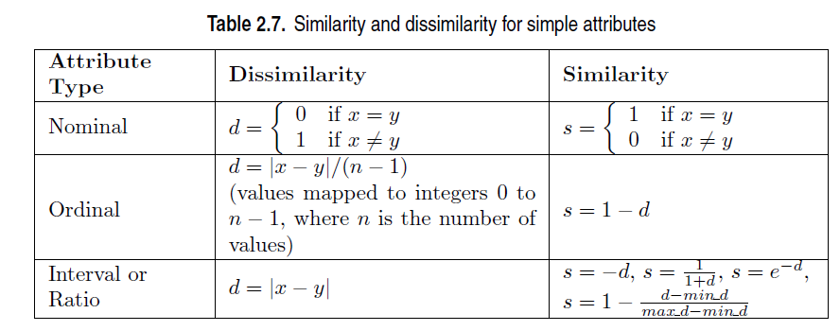

Slide 107
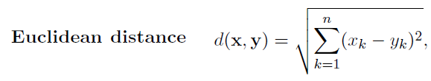
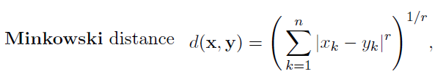
Dissimilarities between Data Objects
فواصل

Slide 108
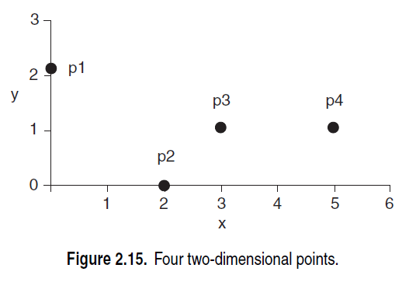
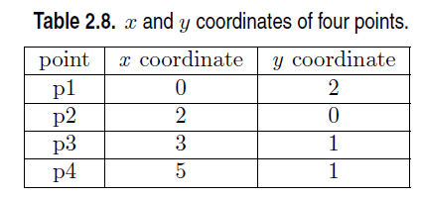

Slide 109
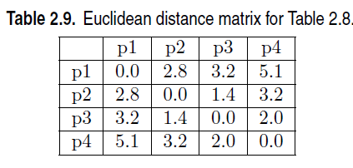
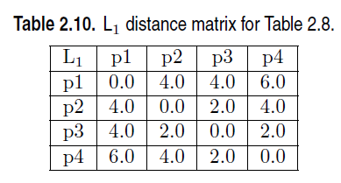
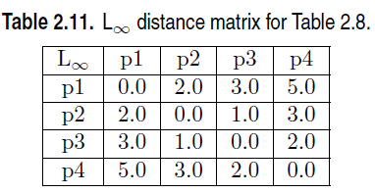

Slide 110
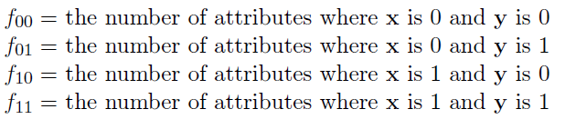
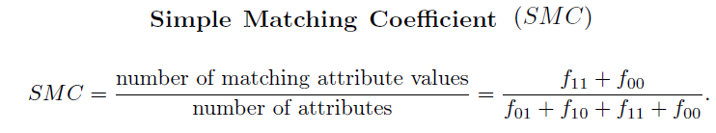
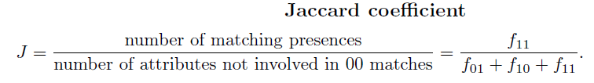
Similarity Measures for Binary Data

Slide 111
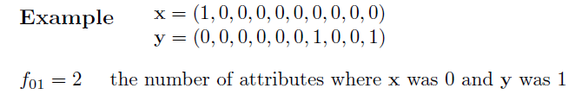
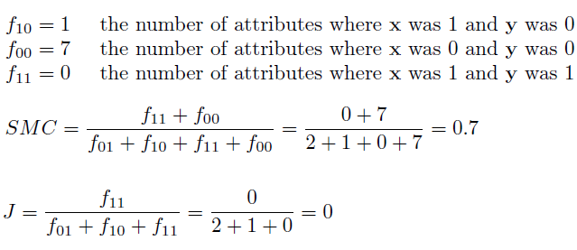

Slide 112
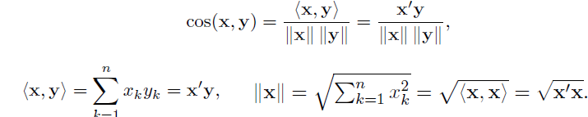
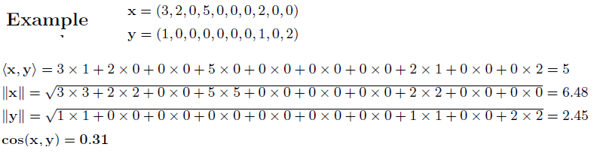
Cosine Similarity

Slide 113
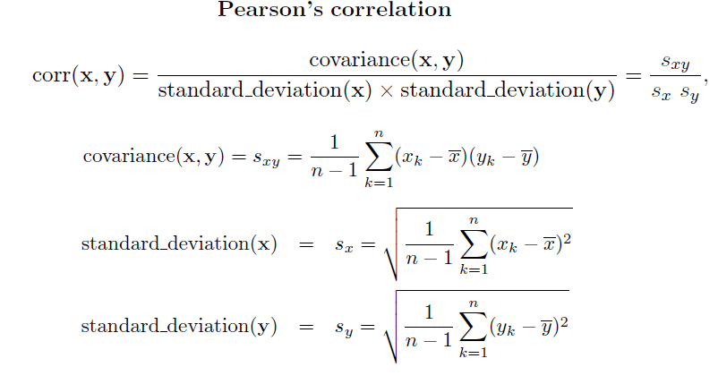

Slide 114
روش های دیگر
آنتروپی
روش کرنل (هسته، kernel)

Slide 115
چارچوب کلی برای یادگیری در علم داده
استفاده از بخشی از داده ها، معروف به مجموعه آموزشی (training set)،
استفاده از یک الگوریتم یادگیری (learning algorithm) برای یادگیری با استفاده از داده های آموزشی
فرآیند استفاده از یک الگوریتم یادگیری برای ساخت یک مدل از داده های آموزشی را القاء (induction)، "یادگیری یک مدل (learning a model)" یا "ساخت یک مدل (building a model)"
اعمال مدل برای تخصیص برچسب‌ها و طبقات داده های تست (Test Set) برای ارزیابی عملکرد الگوریتم یادگیری.
این مرحله را استنباط (deduction) نیز می گویند

Slide 116
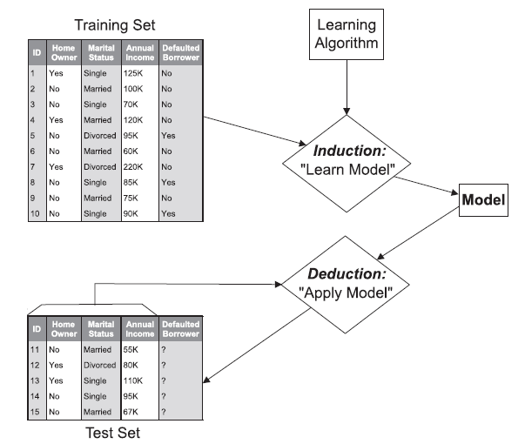

Slide 117



چگونگی ارزیابی یک مدل یا یک الگوریتم یادگیری
روش ماتریس سردرگمی (confusion matrix)

Slide 118


Slide 119


Slide 120


Slide 121



Slide 122


Slide 123


Slide 124


Slide 125



Slide 126


Slide 127


Slide 128


Slide 129


Slide 130



Slide 131


Slide 132


Slide 133



Slide 134



Slide 135



Slide 136


Slide 137




Slide 138


Slide 139



Slide 140



Slide 141


Slide 142


Slide 143
معرفی مفاهیم اساسی مدل بندی
تعریف و مفهوم مدل بندی
برازش بیش از حد مدل model overfitting
انتخاب مدل model selection
ارزیابی مدل model evaluation

Slide 144
بیش برازش Model Overfitting
ما همواره به دنبال یادگیری مدل‌های طبقه‌بندی بر اساس کمترین خطا را در مجموعه آموزشی هستیم
با این حال، همانطور که در مثال زیر نشان خواهیم داد، حتی اگر یک مدل به خوبی با داده های آموزشی مطابقت داشته باشد، باز هم می تواند عملکرد تعمیمی ضعیفی را نشان دهد،
پدیده ای که به عنوان بیش برازش مدل شناخته می شود.

Slide 145


Slide 146
روشهای اجتناب از بیش برازش
محدود کردن داده های آموزشی
تصادفی کردن روند انتخاب داده های آموزشی (تحلیل حساسیت مدل نسبت به داده های آموزشی)
اجتناب از پیچیدگی

Slide 147
Model Selection
بر اساس معیارهای نیکویی برازش
درجه سادگی و یا پیچیدگی
مناسب ترین مدل انتخاب می شوند

Slide 148


Model Evaluation
انتخاب نمونه های آموزشی و تست ثابت
اعتبار متقابل (Cross-Validation)

Slide 149



Slide 150


Slide 151


Slide 152


Slide 153




Slide 154


Slide 155


Slide 156


Slide 157


Slide 158



Slide 159

Classification
انسان ها دارای توانایی ذاتی برای طبقه بندی اشیا به دسته ها هستند
به عنوان مثال، کارهای پیش پا افتاده مانند فیلتر کردن ایمیل های Spam
یا کارهای تخصصی تر مانند تشخیص اجرام آسمانی در تصاویر تلسکوپ.

Slide 160
اهمیت مدل های طبقه بندی در داده کاوی
یک مدل طبقه بندی دو نقش مهم در داده کاوی ایفا می کند.
1-از آن به عنوان یک مدل پیشگو برای طبقه‌بندی نمونه‌های بدون برچسب قبلی استفاده می‌شود. یک مدل طبقه بندی خوب باید پیشگویهای دقیق با زمان پاسخ سریع ارائه دهد.
2-به عنوان یک مدل توصیفی برای شناسایی ویژگی هایی اثرگذار عمل می کند

Slide 161



Slide 162
طبقه بندی درخت تصمیم
درخت دارای سه نوع گره است:
گره ریشه (root node)، لینک ورودی ندارد ولی لینک خروجی می توان داشته باشد
گره های داخلی (Internal nodes) که هر کدام دقیقا یک لینک ورودی و دو یا چند لینک خروجی دارند.
گره های برگ یا خروجی (Leaf or terminal nodes) که هر کدام دقیقاً یک پیوند ورودی دارند و هیچ پیوند خروجی ندارند.

Slide 163

مثال تشخیص پستانداران از غیر پستانداران
برای نشان دادن نحوه عملکرد درخت تصمیم،
مثال طبقه بندی تشخیص پستانداران از غیر پستانداران را در نظر بگیرید.

Slide 164
ادامه مثال تشخیص پستانداران از غیر پستانداران
فرض کنید یک گونه جدید توسط دانشمندان کشف شده است.
چگونه می توان تشخیص داد که پستاندار است یا غیر پستاندار؟
یک رویکرد این است که یک سری سوالات در مورد ویژگی های گونه مطرح کنیم.
اولین سوالی که ممکن است بپرسیم این است که آیا این گونه جدید خونسرد است یا خون گرم.
اگر خونسرد است پس قطعا پستاندار نیست.
در غیر این صورت یا پرنده است یا پستاندار.
در مورد دوم، باید یک سوال بعدی بپرسیم: آیا ماده های این گونه، بچه های خود را به دنیا می آورند؟ آنهایی که زایمان می کنند قطعاً پستانداران هستند، در حالی که آنهایی که زایمان نمی کنند احتمالاً غیر پستانداران هستند (به استثنای پستانداران تخمگذار مانند پلاتیپوس و مورچه خوار خاردار).

Slide 165


Slide 166


Slide 167
پیاده سازی الگوریتم Hunt برای درخت تصمیم
معیار تقسیم چیست؟ در هر مرحله، یک ویژگی باید انتخاب شود تا نمونه های آموزشی مرتبط با یک گره به زیر مجموعه های کوچکتر مرتبط با گره های فرزند آن تقسیم شود. معیار تقسیم تعیین می کند که کدام ویژگی به عنوان شرط آزمون انتخاب می شود و چگونه نمونه های آموزشی باید در گره های فرزند توزیع شوند. که باید به آنها توجه شود.
ملاک توقف چیست؟ الگوریتم اصلی گسترش یک گره را تنها زمانی متوقف می کند که تمام نمونه های آموزشی مرتبط با گره دارای برچسب های کلاس یکسان یا دارای مقادیر مشخصه یکسان باشند. اگرچه این شرایط کافی است، دلایلی برای توقف گسترش یک گره خیلی زودتر وجود دارد، حتی اگر گره برگ حاوی نمونه های آموزشی از بیش از یک کلاس باشد. این فرآیند خاتمه زودهنگام نامیده می شود و شرایطی که برای تعیین زمانی که یک گره باید از گسترش متوقف شود، معیار توقف نامیده می شود.

Slide 169


Slide 170


Binary Attributes

Slide 171

Nominal Attributes

Slide 172

Ordinal Attributes

Slide 173

Continuous Attributes

Slide 174
تعیین گره والد و گره فرزند
ناخالصی (Impurity) یک گره میزان تفاوت داده های آن گره به متغیر وابسته اندازه گیری می کند.
الگوریتم Hunt برای تعیین گروه والد و فرزند:
میزان ناخالصی را برای تک تک گره ها محاسبه کنید
میزان ناخالصی گره والد و گره های فرزند را محاسبه کنید
میزان ناخالصی بیشتر منجر به والد شدن یک گره می شود

Slide 175

محاسبه ناخالصی برای یک گره

Slide 176

مثال

Slide 177

محاسبه میزان ناخالصی یک گره والد با فرزندش
فرض کنید یک گروه والد k فرزند دارد

Slide 178

مثال وام بانکی

Slide 179


ادامه مثال وام بانکی

Slide 180


ادامه مثال وام بانکی

Slide 182
تحلیل پیوند association analysis
تحلیل پیوند روشی برای کشف روابط جالب و پنهان در مجموعه داده های بزرگ است.
این روابط را می توان به صورت مجموعه ای از اقلام موجود در بسیاری از معاملات نشان داد
که به عنوان مجموعه اقلام مکرر یا قوانین معامله (transaction) شناخته می شوند که روابط بین دو مجموعه اقلام را نشان می دهد.
به عنوان مثال، قانون زیر را می توان از مجموعه داده های جدول 4.1 استخراج کرد:
{پوشک} → {آبجو}
این قانون نشان می دهد که بین فروش پوشک و آبجو رابطه وجود دارد زیرا بسیاری از مشتریانی که پوشک می خرند آبجو نیز می خرند.
خرده فروشان می توانند از این نوع قوانین برای کمک به شناسایی فرصت های جدید برای فروش متقابل محصولات خود به مشتریان استفاده کنند.

Slide 183


Binary Representation

Slide 184

Itemset and Support Count

Slide 185


Slide 186


Slide 187


Slide 188

Association Rule Mining Problem

Slide 189

مثال

Slide 190

استفاده از قضایا

Slide 191

استفاده از قضایا

Slide 192



Slide 193
تحلیل خوشه Cluster Analysis: unsupervised classification
تجزیه و تحلیل خوشه ای داده ها را به گروه هایی (خوشه ها) که معنی دار، مفید یا هر دو هستند تقسیم می کند.
اگر هدف تعیین خوشه‌های معنادار باشد، خوشه‌ها باید ساختار طبیعی داده‌ها را بگیرند.
در برخی موارد، از تحلیل خوشه ای برای خلاصه سازی داده ها استفاده می شود تا اندازه داده ها کاهش یابد.
تحلیل خوشه‌ای چه برای درک و چه برای کاربردهای دیگر، مدت‌هاست که نقش مهمی در زمینه‌های مختلف نظیر: روانشناسی، علوم اجتماعی، زیست‌شناسی، آمار، تشخیص الگو، بازیابی اطلاعات، یادگیری ماشین و داده‌کاوی، ایفا کرده است

Slide 194
کاربردهای تحلیل خوشه ای در مسائل عملی
خوشه‌بندی برای درک: کلاس‌ها (گروه‌های معنادار از اشیاء که ویژگی‌های مشترکی دارند) نقش مهمی در نحوه تحلیل و توصیف مردم جهان دارند.
انسان در تقسیم اشیاء به گروه ها (خوشه بندی) و اختصاص اشیاء خاص به این گروه ها (طبقه بندی) مهارت دارد.
تحلیل خوشه ای مطالعه تکنیک هایی برای یافتن خودکار خوشه ها است.
مثلاً درک آب و هوای زمین مستلزم یافتن الگوهایی در جو و اقیانوس است. برای این منظور، تحلیل خوشه ای برای یافتن الگوهایی در فشار اتمسفر و دمای اقیانوس که تأثیر قابل توجهی بر آب و هوا دارند، به کار گرفته شده است.

Slide 195
کاربردهای تحلیل خوشه ای در مسائل عملی
خوشه بندی برای
خلاصه سازی: به منظور استفاده از روشهای معمول آماری بر روی متغییرهای کمتر
مقایسه کردن مجموعه داده ها
یافتن نزدیکترین همسایه ها

Slide 196
نکته مهم
در اینجا تحلیل خوشه ای داده تنها بر اساس اطلاعاتی که فقط در داده هایی یافت می شود که اشیاء و روابط آنها را توصیف می کند، انجام می شود. بنابراین آنرا تحلیل اکتشافی می نامیم.
اگر خوشه ها بر اساس نظر محقق باشد و تنها با استفاده از داده ها نظر محقق تائید، تصحیح و تایید و کلاً رد می شود، به آن تحلیل تائیدی گویند
همانگونه که شکل زیر نشان می دهد: تعریف خوشه نادقیق است و بهترین تعریف به ماهیت داده ها و نتایج مورد نظر بستگی دارد.

Slide 197


Slide 198
انواع خوشه بندی
خوشه بندی partitional (unnested) تقسیم داده ها به زیرمجموعه های غیر همپوشان (خوشه ها) است به طوری که هر شی داده دقیقاً در یک زیر مجموعه قرار می گیرد.
اگر به خوشه‌ها اجازه دهیم که زیرخوشه‌هایی داشته باشند، یک خوشه‌بندی سلسله مراتبی (hierarchical یا nested) به دست می‌آوریم که مجموعه‌ای از خوشه‌های تودرتو است که به‌صورت درختی سازمان‌دهی شده‌اند. هر گره (خوشه) در درخت به تعدادی فرزندان (زیره خوشه ها) متصل است. شکل بالا بخش های c و d مثال های از این خوشه بندی هستند.
اگر هر داده تنها بتواند به یک خوشه متعلق باشد به آن خوشه بندی Exclusive گویند.
اگر هر داده تنها بتواند همزمان به بیش از یک خوشه متعلق باشد به آن خوشه بندی Overlapping گویند. مثلاً یک فرد می تواند همزمان دانشجو و کارمند دانشگاه باشد.
اگر عضویت هر داده در یک خوشه با شاخصی با عنوان میزان تعلق نشان داده شود، به آن خوشه بندیFuzzyگویند.
اگر تمامی داده های در خوشه ها قرار گیرند، خوشه بندی را Complete در غیر این صورت Partial گویند

Slide 199

انواع خوشه (برای داده های 2 بعدی)

Slide 200



Slide 201

اگر داده ها به صورت نمودار نمایش داده شوند، جایی که گره ها اشیاء هستند و پیوندها نشان دهنده اتصالات بین اشیا هستند، یک خوشه می تواند به عنوان یک جزء متصل تعریف شود.

Slide 202

خوشه ناحیه متراکمی از اجسام است که توسط ناحیه ای با چگالی کم احاطه شده است.

Slide 203

می توانیم یک خوشه را به عنوان مجموعه ای از اشیاء تعریف کنیم که برخی از ویژگی ها را به اشتراک می گذارند. این تعریف تمام تعاریف قبلی یک خوشه را در بر می گیرد..

Slide 204
الگوریتم های معرف خوشه بندی
K-means. این یک تکنیک خوشه‌بندی partitional مبتنی بر prototype-based است که تلاش می‌کند تعداد خوشه‌های مشخص شده توسط کاربر (k) را پیدا کند که توسط مرکز آنها نشان داده می‌شوند.
Agglomerative Hierarchical Clustering: این رویکرد خوشه‌بندی به مجموعه‌ای از تکنیک‌های خوشه‌بندی نزدیک به هم اشاره دارد، که خوشه بندی سلسله مراتبی را انجام می دهد. بدین گونه که یک خوشه مجزا را در نزدیک‌ترین خوشه ترکیب می کند و تا زمانی که یک خوشه واحد و فراگیر باقی بماند، یک خوشه‌بندی سلسله مراتبی ایجاد می‌کند.
DBSCAN: یک الگوریتم خوشه بندی مبتنی بر چگالی است،که در آن تعداد خوشه ها به طور خودکار توسط الگوریتم تعیین می شود. نقاط در مناطق کم تراکم به عنوان نویز طبقه بندی و حذف می شوند. بنابراین، DBSCAN یک خوشه بندی کامل ایجاد نمی کند.

Slide 205
K-means
K-means: خوشه بندی بر اساس مرکز (میانگین) هر خوشه تعیین می شود
K-medoid: خوشه بندی بر اساس بیشترین فراوانی (نما یا مد) هر خوشه تعیین می شود

Slide 206



Slide 207

K-means++ الگوریتم

Slide 208

Bisecting K-meansالگوریتم

Slide 209
تشخیص ناهنجاری Anomaly Detection
در تشخیص ناهنجاری، هدف یافتن داده های است که با الگوها یا رفتار عادی مطابقت ندارند.
اغلب، داده های غیرعادی به عنوان نقاط پرت شناخته می شوند، زیرا در نمودار پراکنش داده ها، آنها از سایر نقاط داده دورتر هستند.
تشخیص ناهنجاری به عنوان تشخیص انحراف نیز شناخته می شود، زیرا داده های غیرعادی دارای مقادیر مشخصه ای هستند که به طور قابل توجهی از مقادیر مشخصه مورد انتظار یا معمولی منحرف می شوند،
یا به عنوان استخراج استثنایی، زیرا ناهنجاری ها به نوعی استثنایی هستند.

Slide 210
مثال‌های از کاربرد تشخیص ناهنجاری‌
تشخیص تقلب: رفتار خرید شخصی که کارت اعتباری را می دزدد اغلب با رفتار مالک اصلی متفاوت است.
شرکت‌های کارت اعتباری سعی می‌کنند با جستجوی الگوهای خریدی که مشخصه سرقت هستند یا با مشاهده تغییر نسبت به رفتار معمول، سرقت را شناسایی کنند.
رویکردهای مشابه در بسیاری از حوزه‌ها مانند کشف تقلب در ادعای بیمه و تجارت داخلی مرتبط هستند.
تشخیص نفوذ: حملات به سیستم های و شبکه های کامپیوتری امری عادی است. در حالی که
برخی از این حملات، مانند حملاتی که برای از کار انداختن یا از کار انداختن رایانه‌ها و شبکه‌ها طراحی شده‌اند، آشکار هستند،
سایر حملات، مانند حملاتی که برای جمع‌آوری مخفیانه اطلاعات طراحی شده‌اند، دشوار است.
بسیاری از این نفوذها را فقط می توان با نظارت سیستم ها و شبکه ها برای رفتار غیرعادی تشخیص داد.

Slide 211
مثال‌های از کاربرد تشخیص ناهنجاری‌
اختلالات اکوسیستم: اکوسیستم زمین در چند دهه اخیر به دلایل طبیعی یا انسانی تغییرات سریعی را تجربه کرده است.
این شامل افزایش تمایل به رویدادهای شدید، مانند امواج گرما، خشکسالی، و سیل است که تأثیر زیادی بر محیط زیست دارند.
شناسایی چنین رویدادهای شدید از ضبط‌های حسگر و تصاویر ماهواره‌ای برای درک منشأ و رفتار آنها و همچنین برای ابداع سیاست‌های سازگاری پایدار مهم است.
پزشکی و سلامت عمومی: برای یک بیمار خاص، علائم غیرمعمول یا نتایج آزمایش، مانند اسکن غیرعادی MRI، ممکن است نشان دهنده مشکلات بالقوه سلامتی باشد.
با این حال، غیرعادی بودن یک نتیجه آزمایش خاص ممکن است به بسیاری از ویژگی های دیگر بیمار مانند سن، جنس و ساختار ژنتیکی بستگی داشته باشد.
علاوه بر این، دسته‌بندی یک نتیجه به عنوان غیرعادی، هزینه‌های زیادی را به همراه دارد - آزمایش‌های اضافی غیر ضروری در صورت سالم بودن بیمار و آسیب احتمالی برای بیمار اگر بیماری تشخیص داده نشده و درمان نشود.
تشخیص شیوع بیماری های نوظهور مانند آنفولانزای H1N1 یا SARS که منجر به نتایج آزمایش غیرعادی و هشداردهنده در یک سری از بیماران می شود نیز برای نظارت بر گسترش بیماری ها و انجام اقدامات پیشگیرانه مهم است.

Slide 212
مثال‌های از کاربرد تشخیص ناهنجاری‌
ایمنی هوانوردی: از آنجایی که هواپیماها سیستم‌های بسیار پیچیده و پویا هستند، به دلیل عوامل مکانیکی، محیطی یا انسانی، مستعد حوادث با عواقب شدید هستند.
برای نظارت بر وقوع چنین ناهنجاری‌هایی، اکثر هواپیماهای تجاری به تعداد زیادی سنسور برای اندازه‌گیری پارامترهای مختلف پرواز مانند اطلاعات سیستم کنترل، سیستم‌های هوایی و پیشرانه و اقدامات خلبان مجهز هستند.
شناسایی رویدادهای غیرعادی در این ضبط‌های حسگر (به عنوان مثال، یک توالی غیرعادی از اقدامات خلبان یا یک قطعه هواپیما که عملکرد غیرعادی دارد) می‌تواند به جلوگیری از سوانح هواپیما و ارتقای ایمنی هوانوردی کمک کند.

Slide 213
تعریف ناهنجاری
یکی از ویژگی مهم تشخیص ناهنجاری، نحوه تعریف آن است.
از آنجایی که ناهنجاری ها اتفاقات نادری هستند که به طور کامل شناخته نشده اند،
بسته به نیاز مشکل می توان آنها می توان را به روش های مختلفی تعریف کرد.
در تعریف زیر سعی شده است، یک تعریف نسبتاً جامع از ناهنجاری ارائه شود
تعریف ناهنجاری مشاهده‌ای است که با توزیع داده‌ها برای نمونه‌های عادی مطابقت ندارد، یعنی وقوع (یا مشاهده) آن داده در حالت نرمال و معمول نامحتمل است.

Slide 214
در تعریف بالا فرض نمی‌کنیم که توزیع داده ها به سادگی برحسب توزیع‌های آماری شناخته شده، بیان می‌شود. در واقع، دشواری انجام این کار دلیلی است که بسیاری از رویکردهای تشخیص ناهنجاری از رویکردهای غیرآماری استفاده می کنند. با این وجود، هدف این رویکردها یافتن داده ای است که رایج و معمول نیستند.
اگر بتوان از نظر مفهومی داده ها را با توجه به احتمال وقوع آنها رتبه‌بندی کنیم. هرچه این احتمال کمتر باشد، احتمال ناهنجاری بیشتر خواهد بود.
دلایل مختلفی می‌تواند برای ایجاد یک ناهنجاری وجود داشته باشد:
نویز،
این داده از توزیع دیگری پیروی می کند
یا اینکه شی فقط یک اتفاق نادر را نشان می دهد
همانطور که گفته شد ما علاقه ای به ناهنجاری های ناشی از نویز نداریم.

Slide 215
ماهیت داده ها
ماهیت داده های ورودی نقش کلیدی در تصمیم گیری برای انتخاب روش تشخیص ناهنجاری مناسب دارند.
اگر داده حاوی یک ویژگی (یک بعدی) واحد باشد، این سؤال که آیا یک شی غیرعادی است یا خیر، به غیرعادی بودن مقدار آن ویژگی بستگی دارد.
با این حال، اگر داده حاوی بیش از ویژگی باشد، ممکن است غیرعادی بودن ناشی از برخی ویژگی‌ها باشد در حالی که سایر ویژگی‌ها عادی هستند.
علاوه بر این، یک داده ممکن است غیرعادی باشد حتی اگر هیچ یک از ویژگی آن به طور جداگانه غیرعادی نباشد. به عنوان مثال، داشتن افرادی که دو فوت قد دارند (مثلاً کودکان) یا 100 پوند وزن دارند، معمول است، اما داشتن یک فردی با قد 2 فوتی با وزن 100 پوندی غیر معمول است.
بنابراین شناسایی یک ناهنجاری در یک چارچوبهای چند متغیره چالش برانگیز است، به ویژه زمانی که ابعاد داده ها بالا باشد.

Slide 216
اگر داده ها به صورت یک ماتریس (که در آن هر نمونه داده با استفاده از مجموعه ای از ویژگی ها توصیف می شود) ارائه شود
برای تشخیص ناهنجاری، اغلب کافی است بدانیم یک نمونه در مقایسه با نمونه های دیگر چقدر متفاوت است.
از این رو، برخی از روش‌های تشخیص ناهنجاری بر اساس نمایش متفاوتی از داده‌های ورودی (معروف به ماتریس مجاورت proximity matrix) عمل می کنند.
در ماتریس مجاورت که هر عنصر ماتریس نشان‌دهنده نزدیکی زوجی (شباهت یا عدم شباهت) بین دو نمونه است. توجه داشته باشید که یک ماتریس داده همیشه می تواند با استفاده از یک معیار مجاورت مناسب به یک ماتریس مجاورت تبدیل شود.
همچنین، یک ماتریس مجاورت (شباهت یا عدم شباهت) را می توان به راحتی با استفاده از یک تبدیل، به یک ماتریس فاصله تبدیل کرد.

Slide 217
وجود برچسب: برچسب یک داده نشان می دهد که آیا آن داده عادی است یا غیرعادی.
اگر مجموعه آموزشی با برچسب‌هایی برای هر نمونه داده داشته باشیم، مشکل تشخیص ناهنجاری به یک مشکل یادگیری نظارت شده (طبقه‌بندی) تبدیل می‌شود.
در بیشتر کاربردهای عملی مجموعه آموزشی با برچسب های دقیق که معرف کلاس های عادی و غیرعادی هستند، وجود ندارد.
لازم به ذکر است به دست آوردن برچسب های کلاس غیرعادی به دلیل نادر بودن آنها بسیار چالش برانگیز است.
بنابراین برای یک متخصص دشوار است که هر نوع ناهنجاری را فهرست بندی کند زیرا ویژگی های کلاس ناهنجار اغلب ناشناخته است.
بنابراین، بیشتر مشکلات تشخیص ناهنجاری ماهیتی بدون نظارت (unsupervised) دارند، یعنی داده های ورودی هیچ برچسبی ندارند.

Slide 218
که در غیاب برچسب‌ها، تمایز ناهنجاری‌ها از نمونه‌های عادی با توجه به مجموعه داده‌های ورودی، چالش برانگیز است.
با این حال، ناهنجاری ها معمولاً دارای ویژگی هایی هستند که با استفاده از تکنیک های می توان ناهنجاری ها را مشخص نمود.
دو ویژگی کلیدی عبارتند از:
تعداد نسبتاً کوچک: از آنجایی که ناهنجاری ها نادر و اکثر داده های عادی هستند، برخی از روش های تشخیص ناهنجاری بر اساس تعداد مورد انتظار داده پرت در داده های ورودی عمل می کنند.
پراکندگی: ناهنجاری ها، بر خلاف داده های عادی، اغلب با یکدیگر ارتباطی ندارند و از این رو به صورت پراکنده در فضای صفات توزیع می شوند. در واقع، عملکرد موفقیت‌آمیز اکثر روش‌های تشخیص ناهنجاری به این بستگی دارد که ناهنجاری‌ها کاملاً خوشه‌بندی نشده باشند. با این حال، برخی از روش‌های تشخیص ناهنجاری به‌طور خاص برای یافتن ناهنجاری‌های خوشه ای طراحی شده‌اند.

Slide 219
روش های تشخیص ناهنجاری
Model-based vs. Model-free
Global vs. Local Perspective
Label vs. Score

Slide 220
شش نوع رویکرد تشخیص ناهنجاری
Statistical Approaches
Proximity-based Approaches
Clustering-based Approaches
Reconstruction-based Approaches
One-class classification approaches
Information Theoretic Approaches

Slide 221
Statistical Approaches
رویکردهای آماری از توزیع‌های احتمالاتی (نظیر توزیع گاوسی) برای مدل‌سازی کلاس نرمال استفاده می‌کنند. یکی از ویژگی های کلیدی چنین توزیع هایی این است که آنها یک مقدار احتمال را به هر نمونه داده مرتبط می کنند، که نشان می دهد چقدر احتمال دارد که نمونه از توزیع تولید شده باشد. سپس ناهنجاری ها به عنوان نمونه هایی شناسایی می شوند که بعید است از توزیع احتمال کلاس نرمال ایجاد شده باشند.
دو نوع مدل پارامتری و ناپارامتریک در این رویکرد وجود دارد.
در مدل‌های پارامتریک از خانواده‌ توزیع های شناخته شده، استفاده می‌کنند که نیاز به برآورد پارامترها این توزیع ها از داده‌ها دارند،
مدل‌های ناپارامتریک انعطاف‌پذیرتر هستند و توزیع کلاس نرمال را مستقیماً از داده‌های موجود یاد می‌گیرند.

Slide 222


Parametric Approach: Mahalanobis distance

Slide 223
NonParametric Approach:
یک رویکرد ناپارامتریک ساده‌، برای مدل‌سازی کلاس عادی، ساختن هیستوگرام داده‌های عادی است.
سپس می‌توانیم بررسی کنیم که آیا یک نمونه آزمایشی جدید در هر یک از ستون‌های هیستوگرام می‌افتد یا خیر. اگر در هیچ یک ازستونها نیفتد، می توانیم آن را به عنوان یک ناهنجاری تشخیص دهیم.
در غیر این صورت، می‌توانیم از عکس فراوانی ستونی که در آن قرار می‌گیرد به عنوان نمره ناهنجاری آن استفاده کنیم.
این رویکرد به عنوان رویکرد مبتنی بر فراوانی یا بر اساس شمارش برای تشخیص ناهنجاری شناخته می شود.

Slide 224
Modeling Normal and Anomalous Classes
The basic idea of this approach is to assume that data is generated with probability λ from the anomalous class, which has uniform distribution, pA, and with probability 1 − λ and from the normal class, which has the distribution, PM(θ), where θ represents the parameters of the distribution.
Let Mt and At be the set of normal and anomalous objects, respectively, at iteration t.

Slide 225

Modeling Normal and Anomalous Classes

Slide 226
Proximity-based Approaches
روش‌های مبتنی بر مجاورت، ناهنجاری‌ها را به عنوان نمونه‌هایی شناسایی می‌کنند که بیشترین فاصله را از سایر داده ها دارند.
زیرا در این رویکرد فرض می کنیم که نمونه‌های عادی به هم مرتبط هستند و بنابراین نزدیک به هم ظاهر می‌شوند، در حالی که ناهنجاری‌ها با نمونه‌های دیگر متفاوت هستند و از این رو از نمونه‌های دیگر نسبتاً دور هستند.

Slide 227

Distance-based Anomaly Score
dist(x, k)=distance x to its kth nearest neighbor

Slide 228
Density-based Anomaly Score
چگالی اطراف یک نمونه را می توان به صورت n/V (d) تعریف کرد،
که در آن n تعداد نمونه ها در فاصله مشخص d از نمونه است و V (d) حجم همسایگی است.
بنابراین، یک ناهنجاری تعداد نمونه های کمتری در فاصله d نسبت به یک نمونه معمولی خواهد داشت.

Slide 229
Clustering-based Approaches
روش‌های مبتنی بر خوشه‌بندی برای تشخیص ناهنجاری از خوشه‌ها برای نمایش کلاس عادی استفاده می‌کنند.
این رویکرد بر اساس این فرض استوار است که نمونه‌های عادی نزدیک به یکدیگر ظاهر می‌شوند
بنابراین می‌توانند در خوشه‌ها گروه‌بندی شوند.
سپس ناهنجاری‌ها به‌عنوان نمونه‌هایی شناسایی می‌شوند که به خوبی در خوشه‌بندی کلاس عادی قرار نمی‌گیرند، یا در خوشه‌های کوچکی ظاهر می‌شوند که از خوشه‌های کلاس نرمال فاصله زیادی دارند.

Slide 230

Reconstruction-based Approaches
تکنیک‌های مبتنی بر بازسازی بر این فرض استوار است که کلاس عادی را می توان با ابعاد پایین‌تر از فضای اصلی خلاصه نمود.
به عبارت دیگر، الگوهایی در توزیع کلاس عادی وجود دارد که می‌توان با استفاده از آنها کاهش بعد، انجام داد.
reconstruction of x as ˆx

Slide 231


Slide 232

One-class classification approaches
رویکردهای طبقه‌بندی تک کلاسی، مرز تصمیم‌گیری را در فضای صفت می‌آموزند
بر اساس این رویکرد تمام داده های عادی را در یک طرف مرز محصور می‌شوند.
شکل زیر نمونه ای از مرز تصمیم را نشان می دهد، که در آن نقاط متعلق به یک طرف مرز (سایه دار) به کلاس عادی تعلق دارند.

Slide 233

Information Theoretic Approaches
در این رویکرد فرض می شود که کلاس عادی را می توان با استفاده از کدگزارهای فشرده ارائه نمود.
همچنین به جای یادگیری صریح چنین کدگزارها، تمرکز بر روی مقدار اطلاعات مورد نیاز برای تعیین چنین کدگزارها است.
اگر کلاس معمولی ساختار یا الگوی خاصی را نشان دهد، می‌توان انتظار داشت که آن را با استفاده از تعداد کمی اطلاعات کدگزاری کنیم.
پس می‌توان ناهنجاری‌ها را به‌عنوان نمونه‌هایی شناسایی کرد که بی‌نظمی‌هایی را در داده‌ها ایجاد می‌کنند، که محتوای کلی اطلاعات مجموعه داده را افزایش می‌دهد.

Slide 234


Example

